Slide 1
《数字电子技术基础》（第五版）教学课件
清华大学
阎石 王红
联系地址：清华大学 自动化系
邮政编码：100084
电子信箱：wang_hong@tsinghua.edu.cn
联系电话：(010)62792973

Slide 2
第八章 可编程逻辑器件

Slide 3
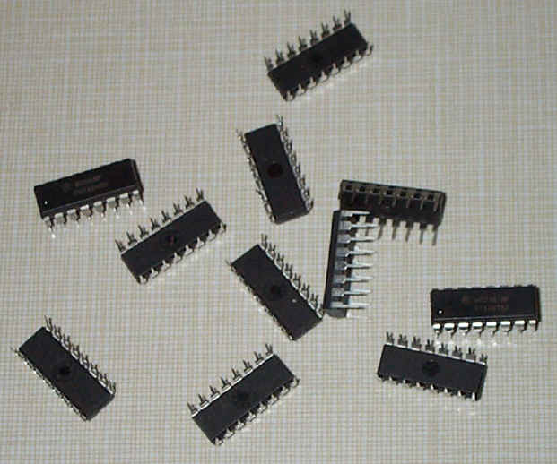
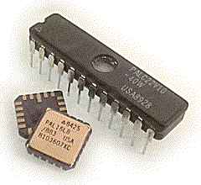

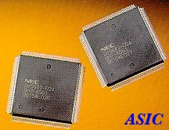
第八章 可编程逻辑器件
（PLD, Programmable Logic Device）
8.1 概述
一、PLD的基本特点
1. 数字集成电路从功能上有分为通用型、专用型两大类
2. PLD的特点：是一种按通用器件来生产，但逻辑功能是由用户通过对器件编程来设定的
数字
系统

Slide 4
二、PLD的发展和分类
PROM是最早的PLD
PAL 可编程逻辑阵列
FPLA 现场可编程阵列逻辑
GAL 通用阵列逻辑
EPLD 可擦除的可编程逻辑器件
FPGA 现场可编程门阵列
ISP-PLD 在系统可编程的PLD

Slide 5
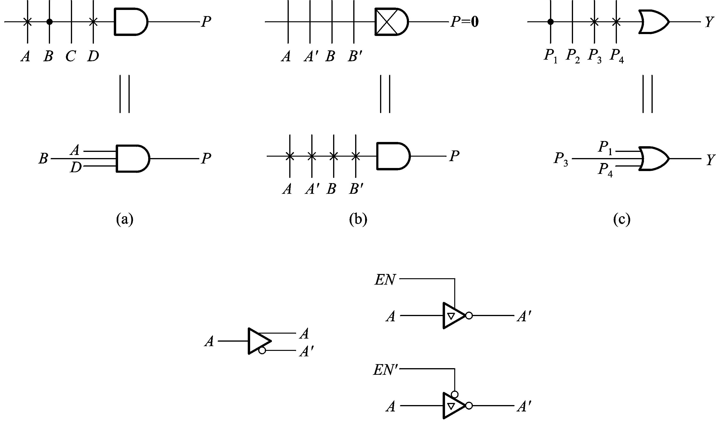
三、LSI中用的逻辑图符号

Slide 6
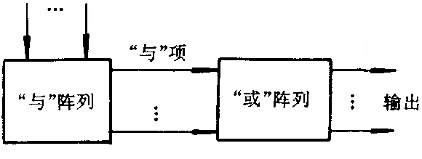
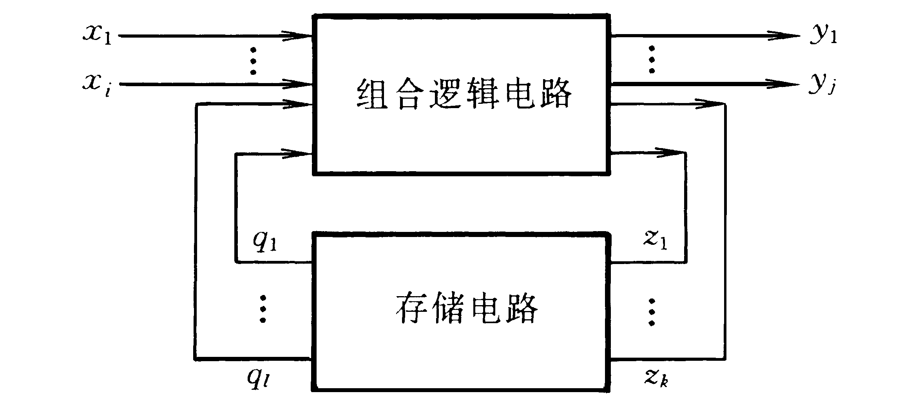
8.2 现场可编程逻辑阵列 FPLA
组合电路和时序电路结构的通用形式
A0~An-1
W0
W(2^{n}-1)
D0
Dm

Slide 7
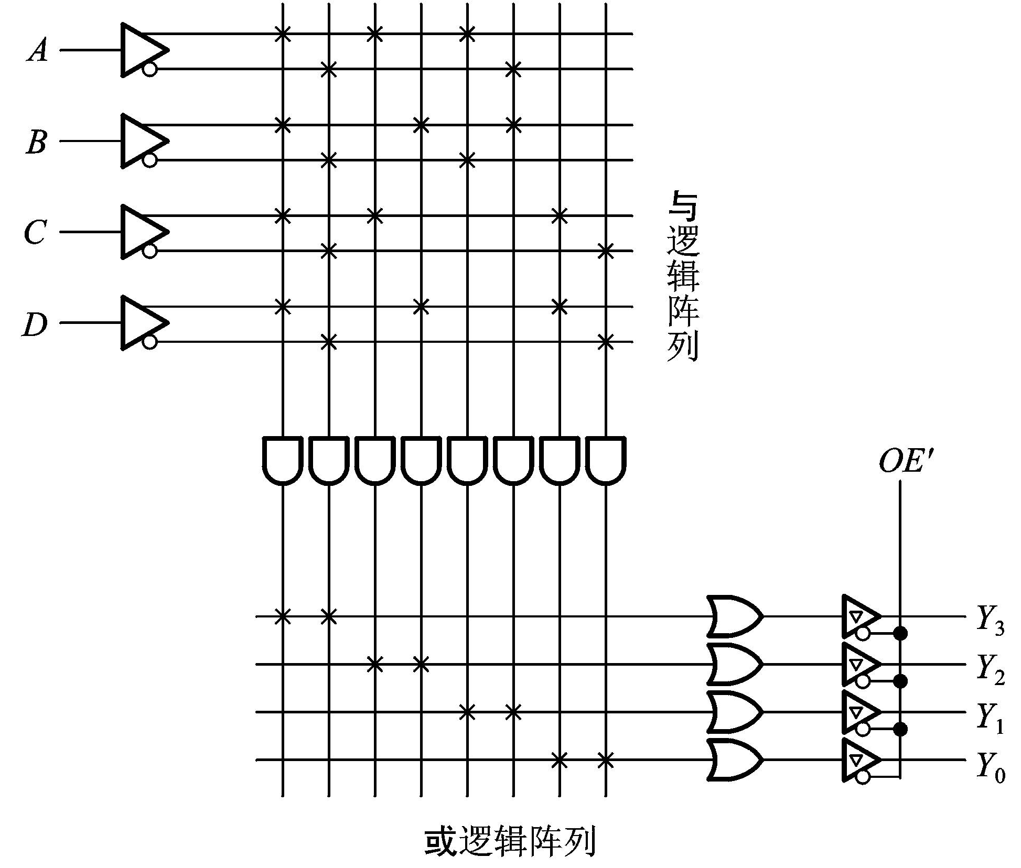
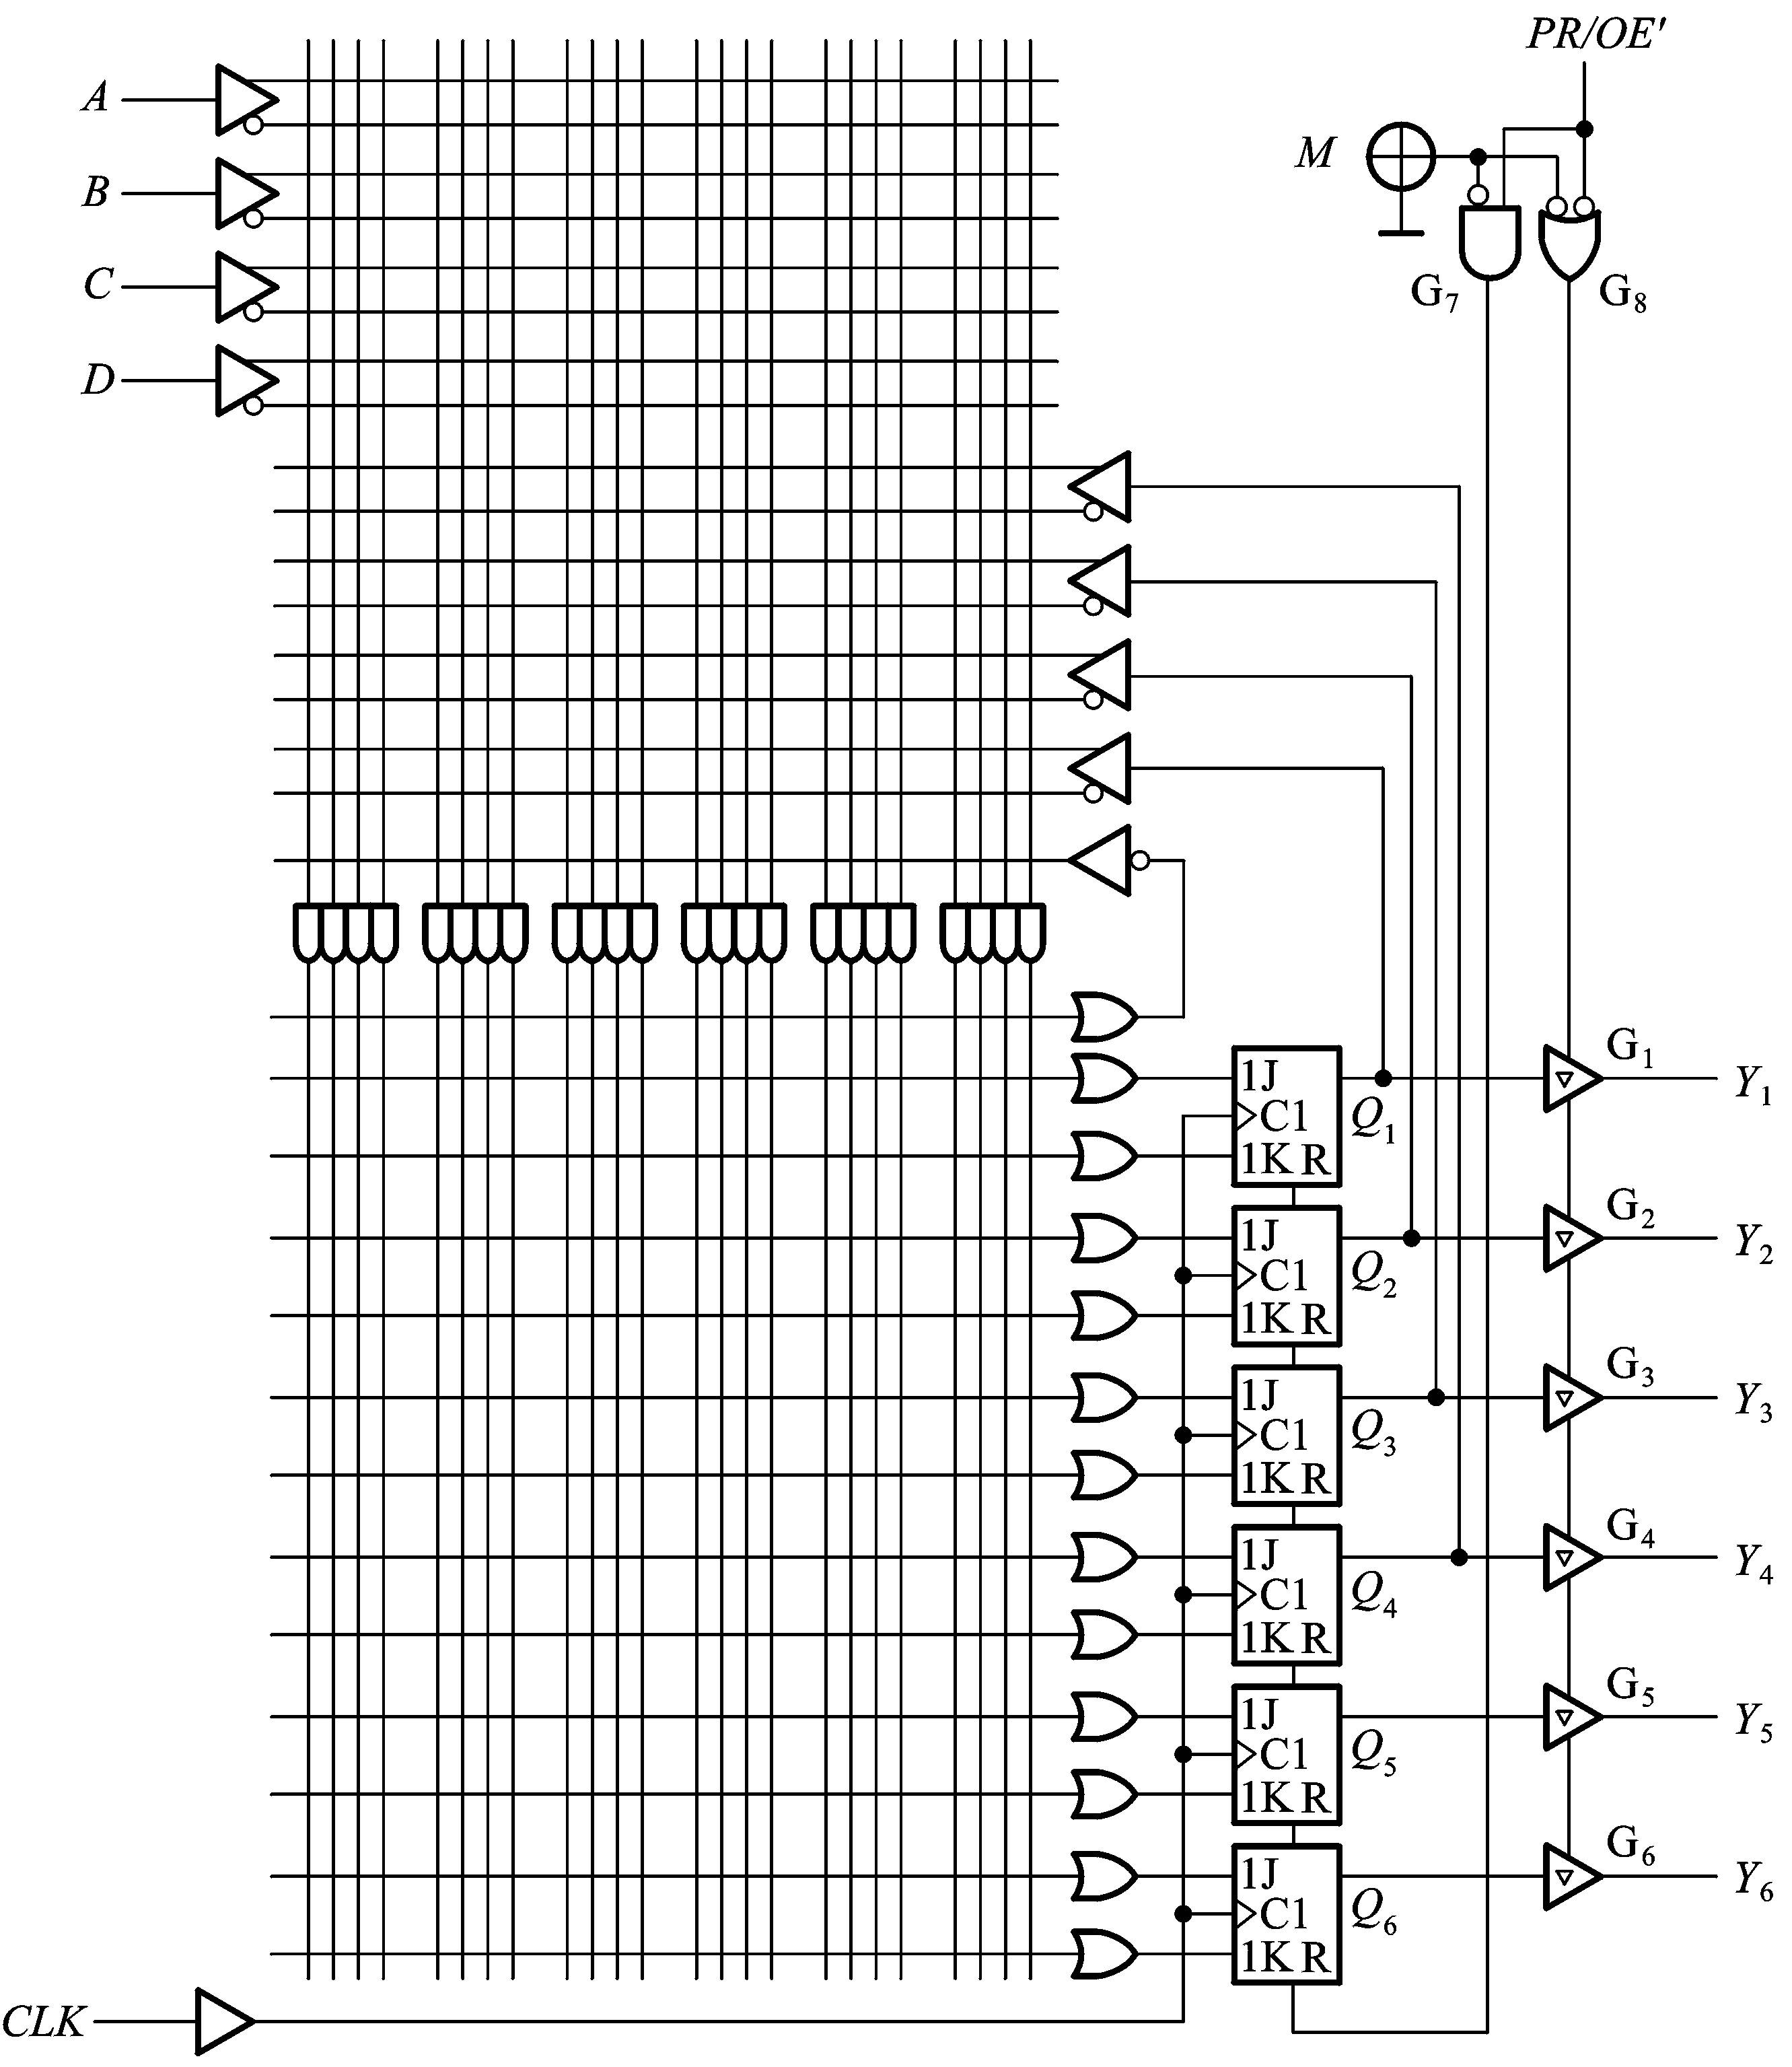

8.2 FPLA
组合电路和时序电路结构的通用形式

Slide 8
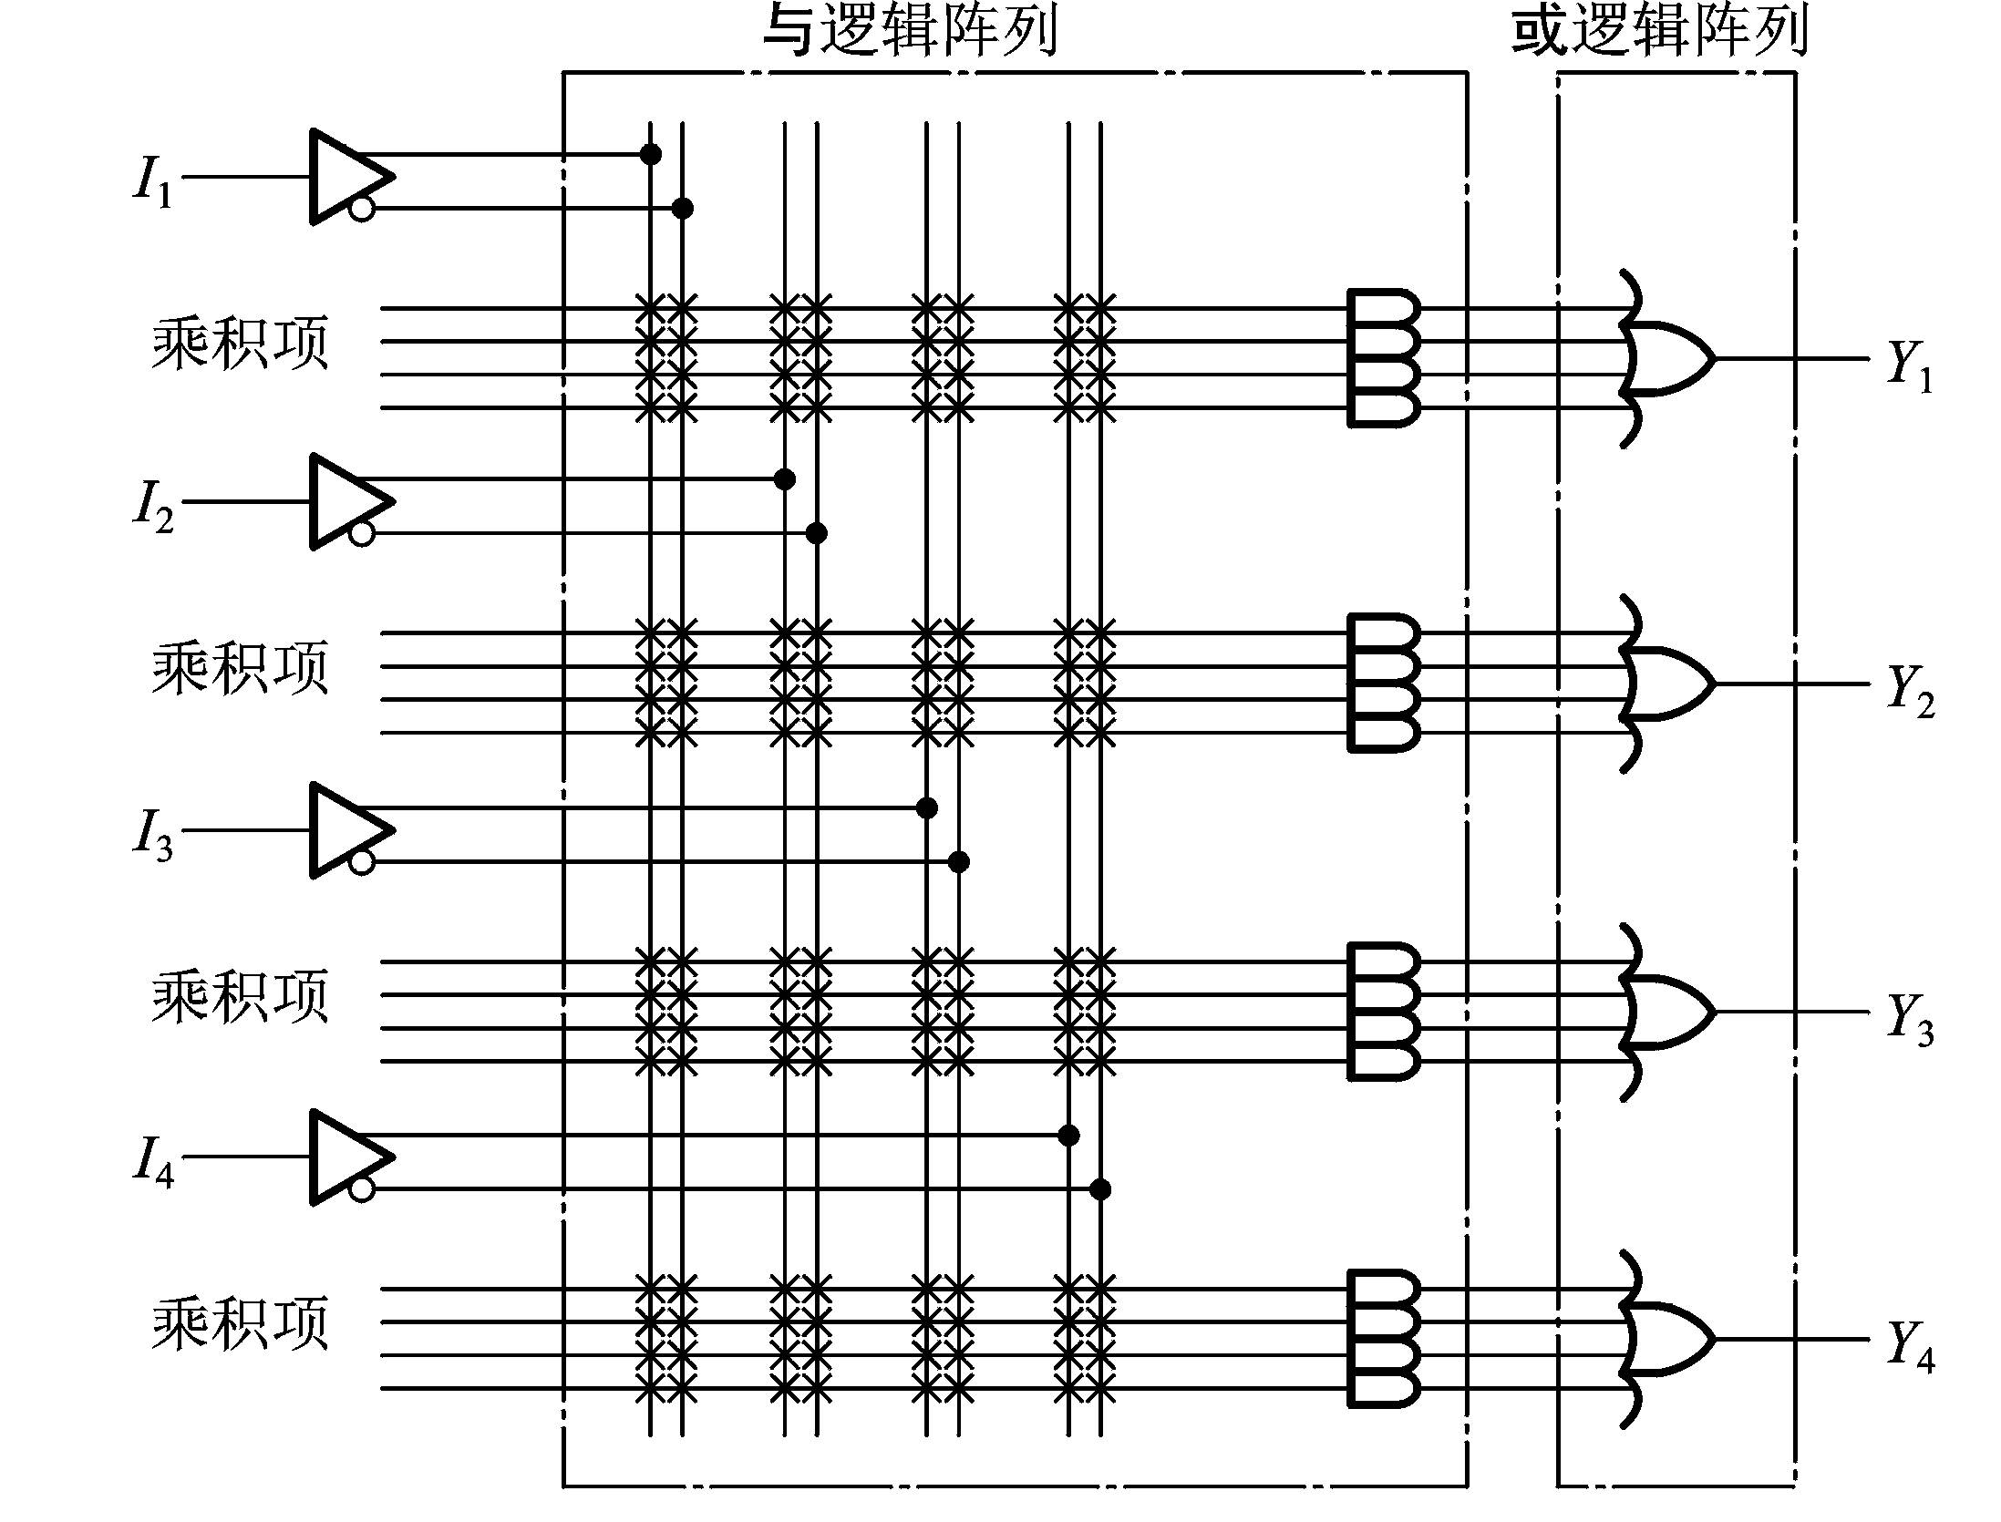
8.3 PAL（Programmable Array Logic）
8.3.1 PAL的基本电路结构
一、基本结构形式
可编程“与”阵列+固定“或”阵列+输出电路
最简单的形式为：
二、编程单元
出厂时，
所有的交叉点均有熔丝

Slide 9
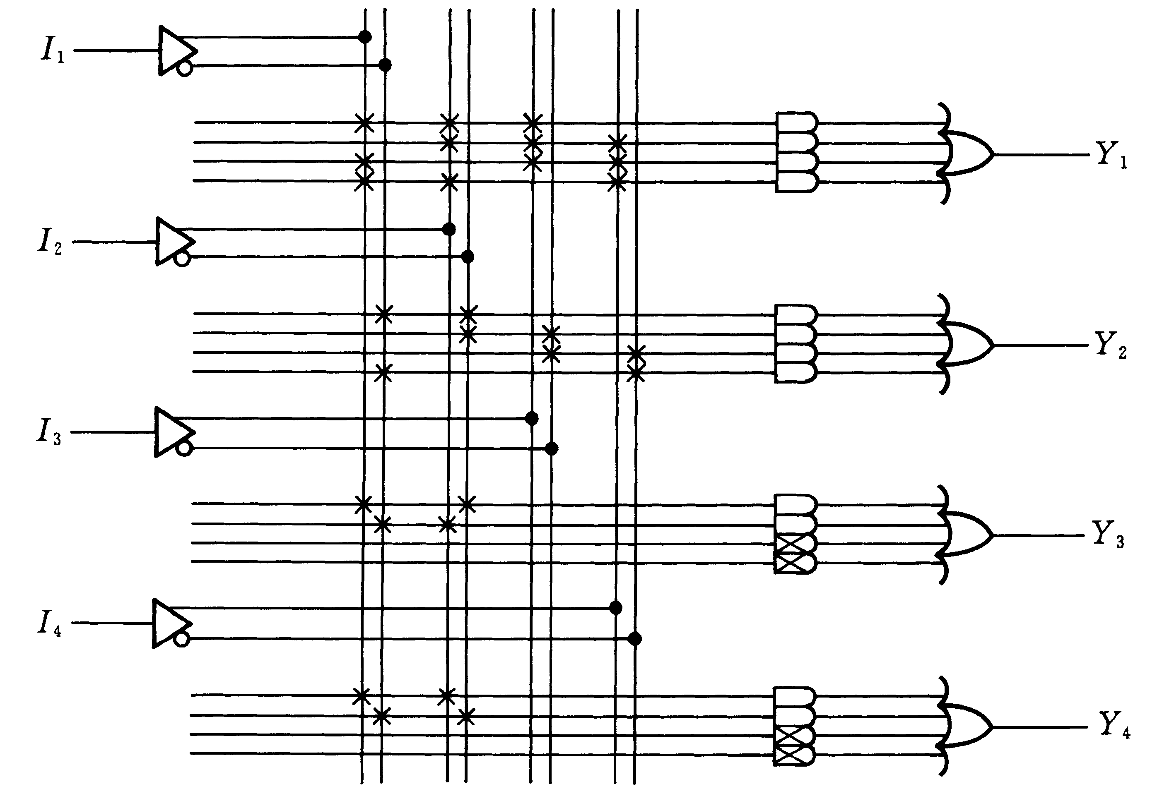
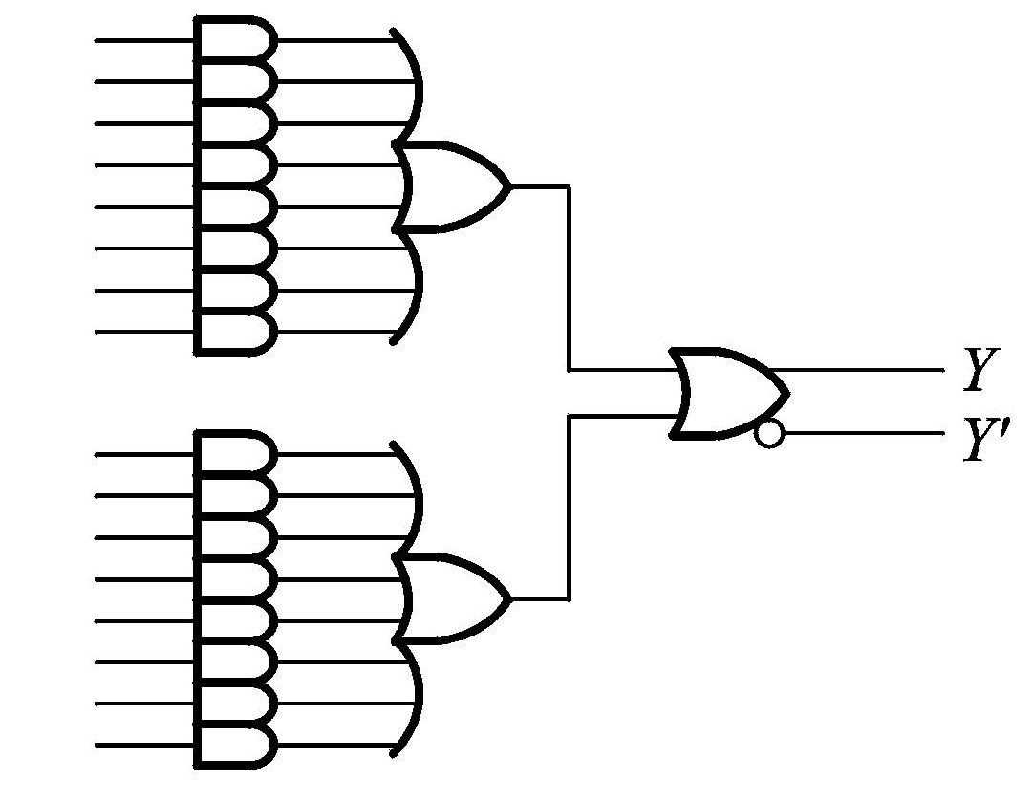
8.3.2 PAL的输出电路结构和反馈形式
一. 专用输出结构
用途：产生组合逻辑电路

Slide 10
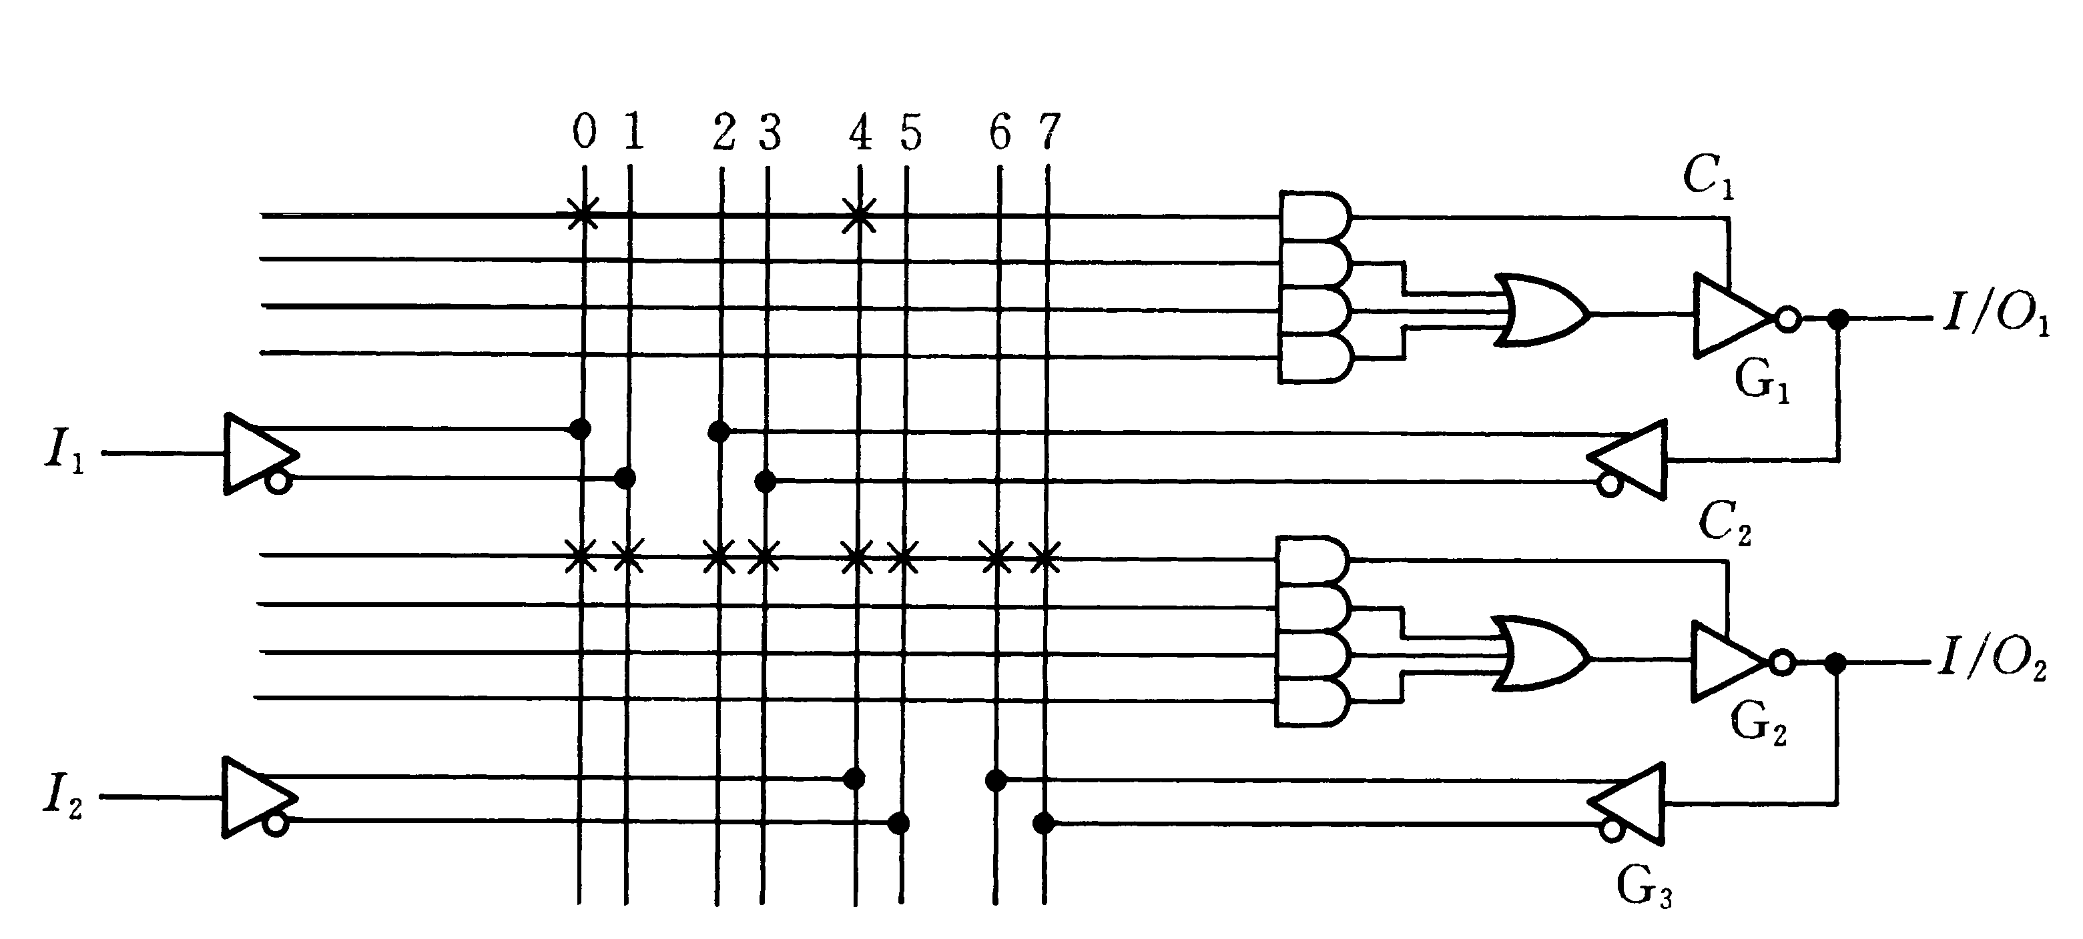
二. 可编程输入/输出结构
用途：组合逻辑电路，
有三态控制可实现总线连接
可将输出作输入用

Slide 11
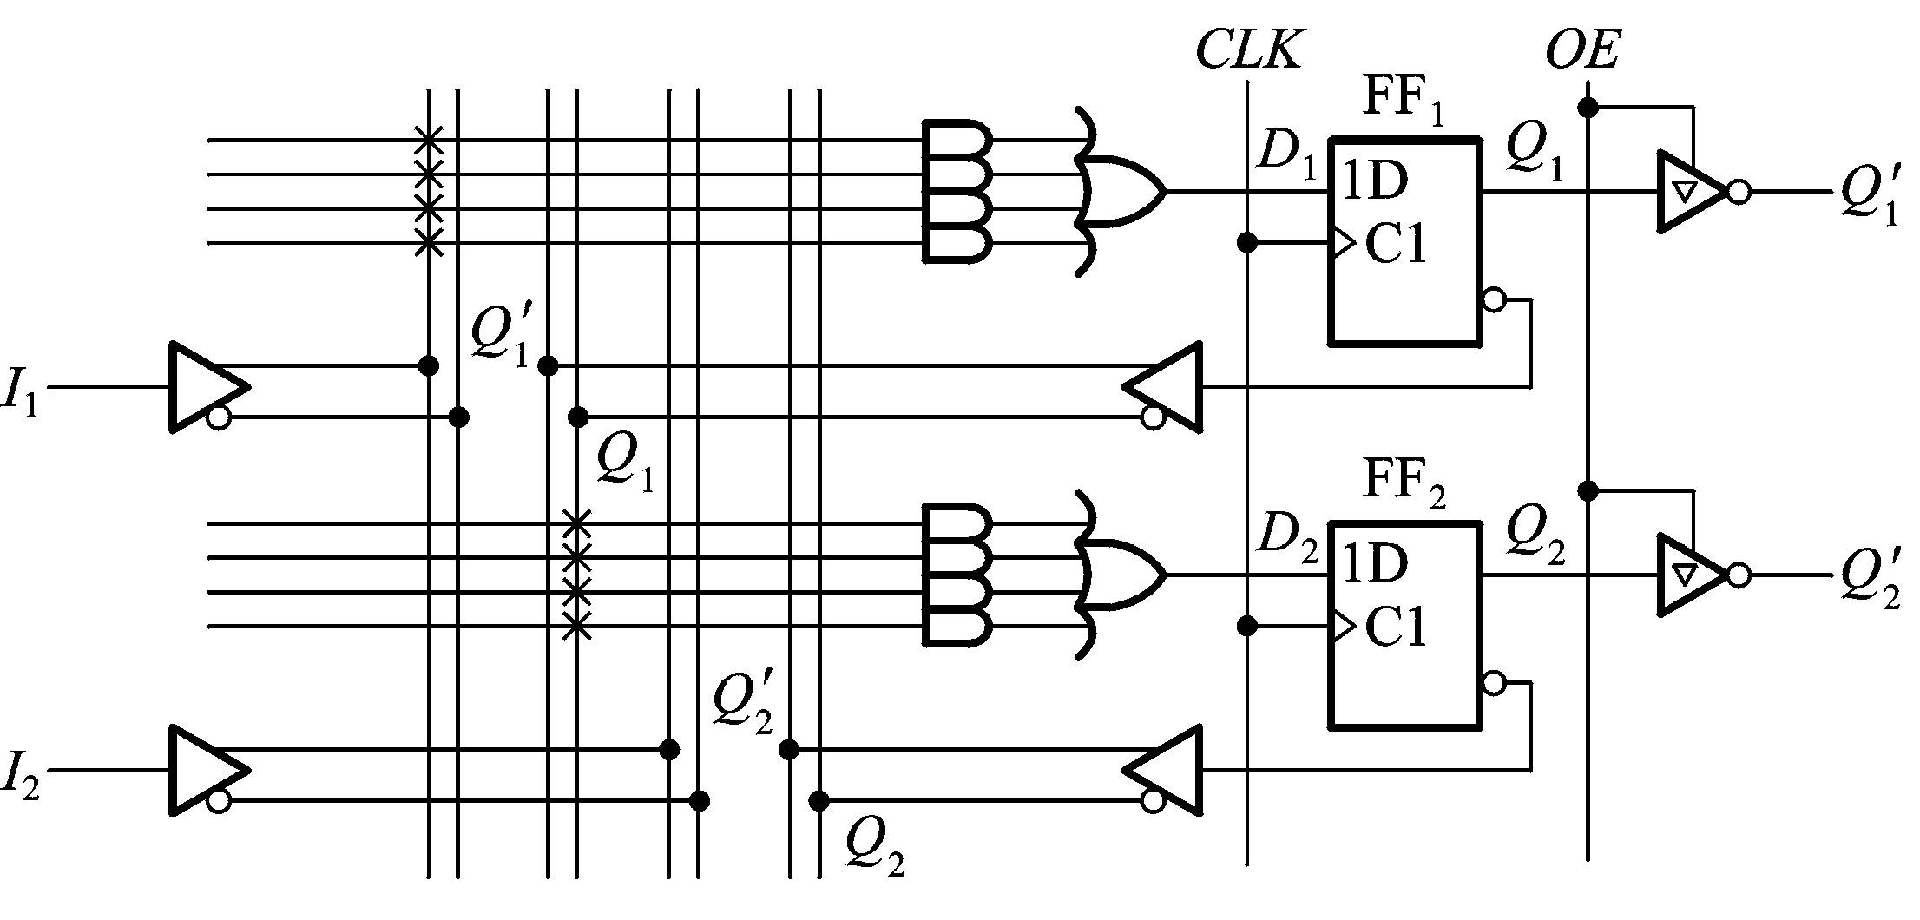
三. 寄存器输出结构
用途：产生时序逻辑电路

Slide 12
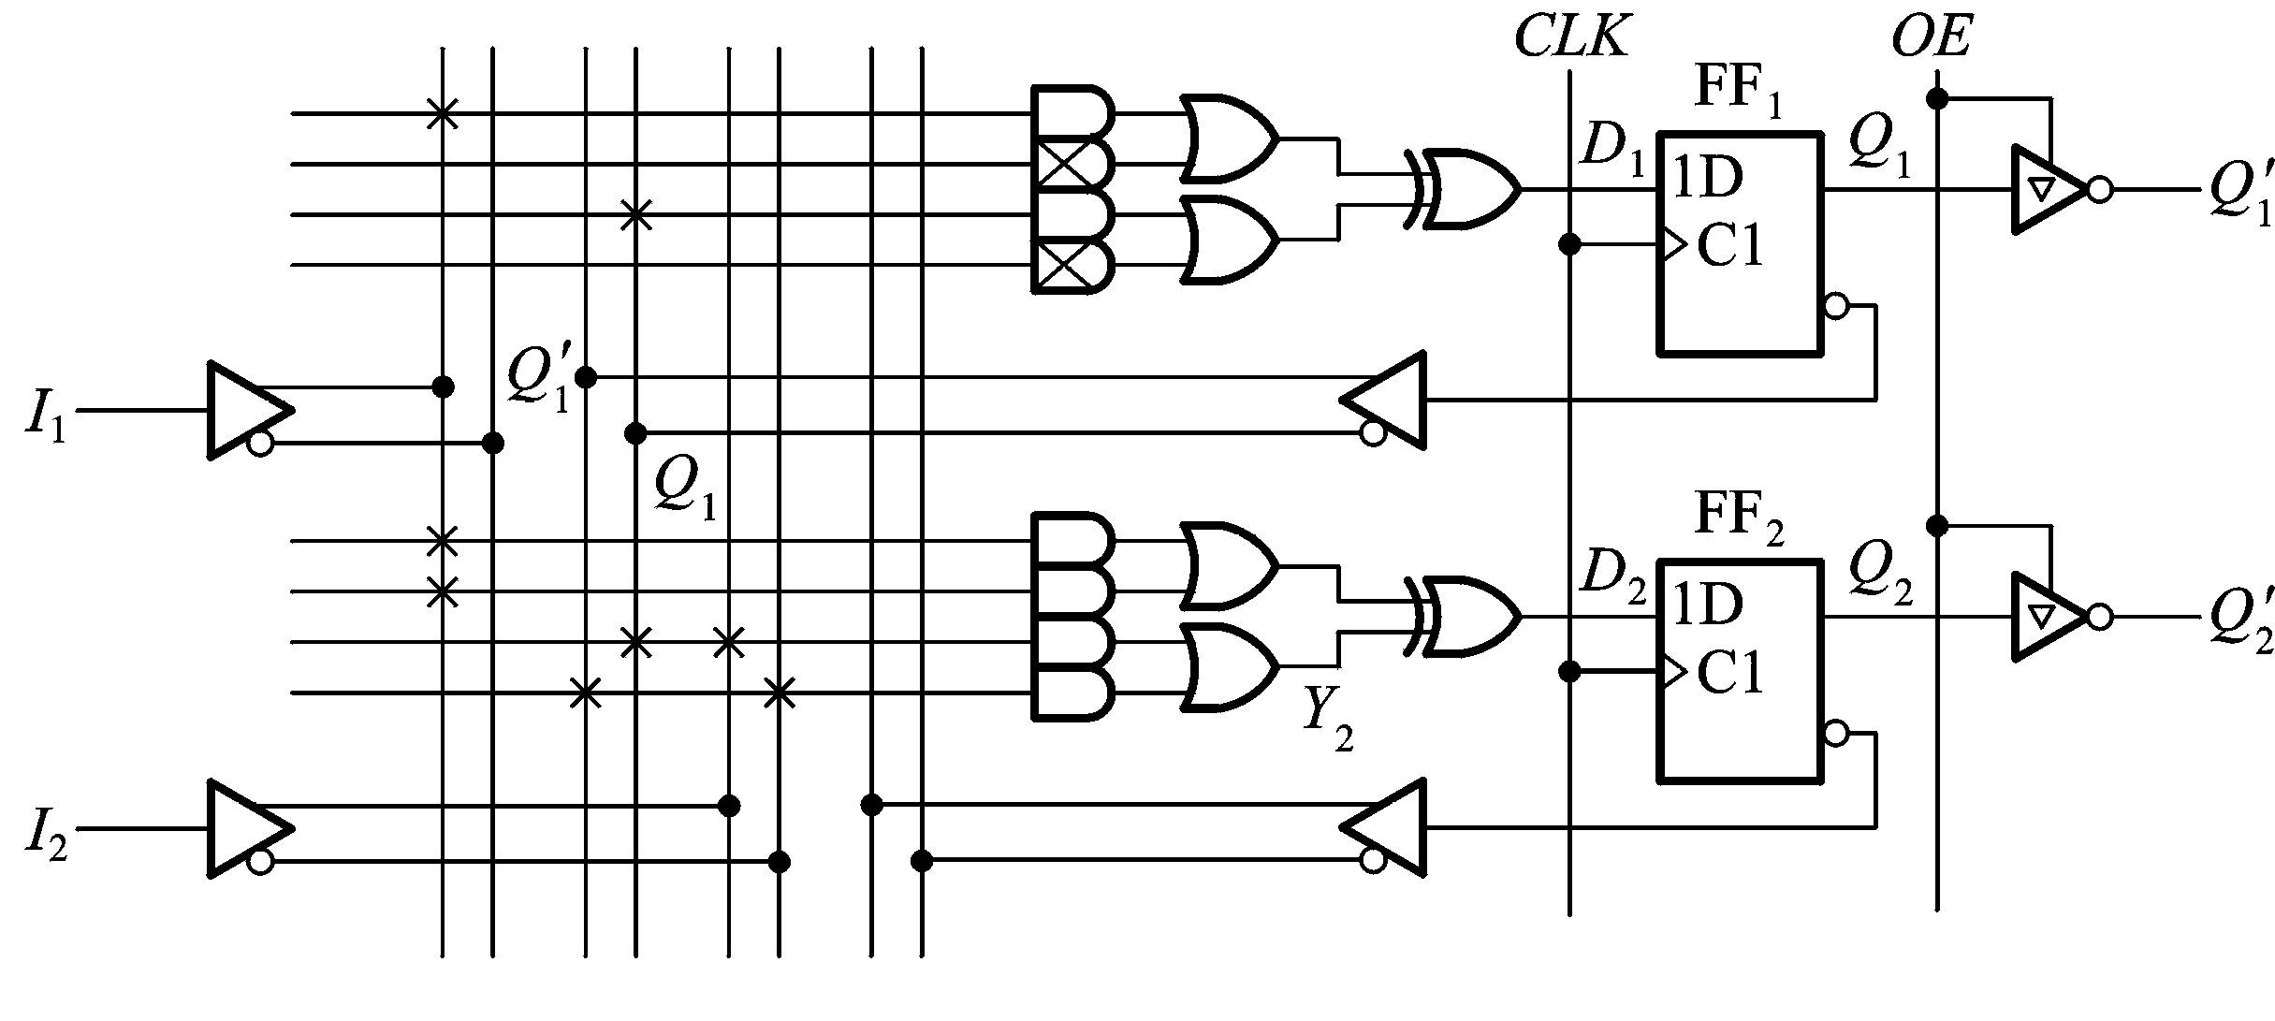
四. 异或输出结构
时序逻辑电路
还可便于对“与-或”输出求反

Slide 13
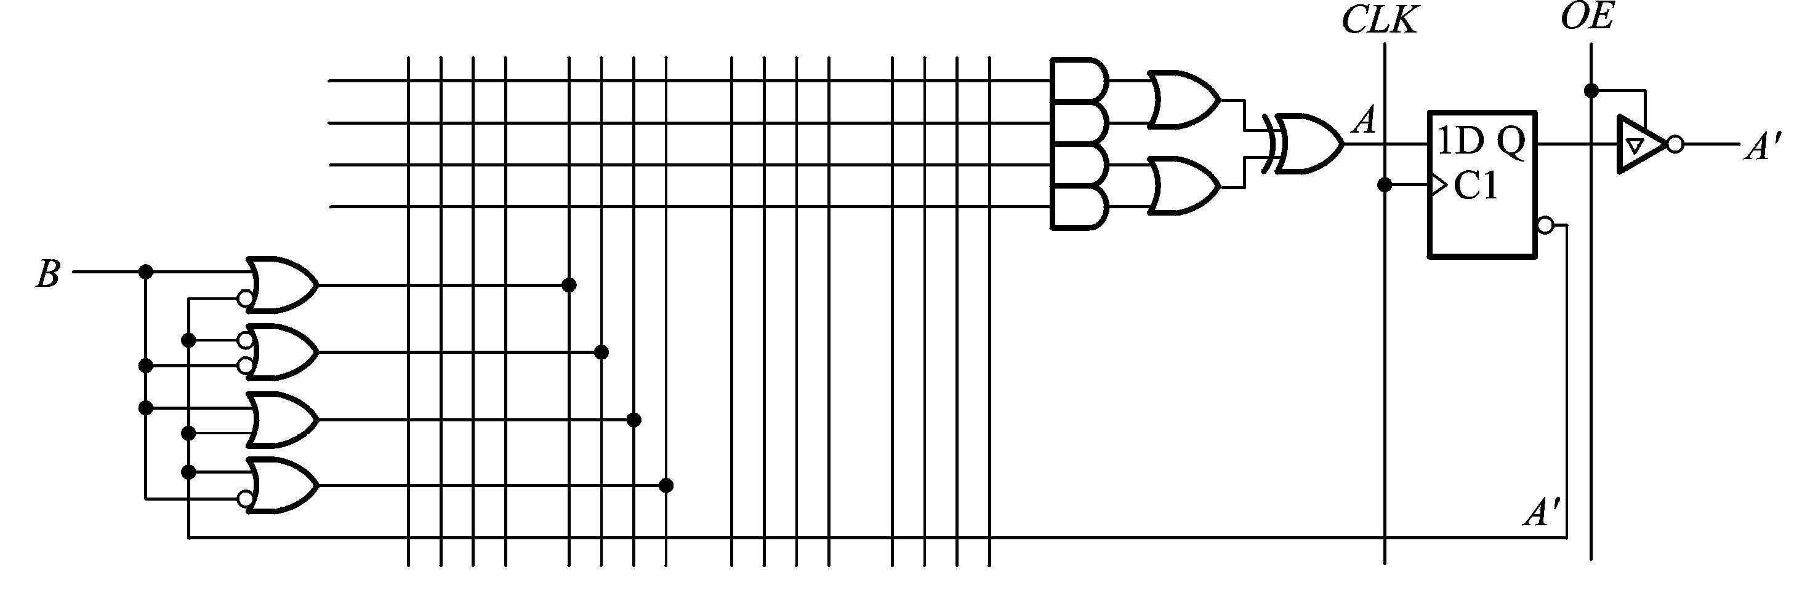
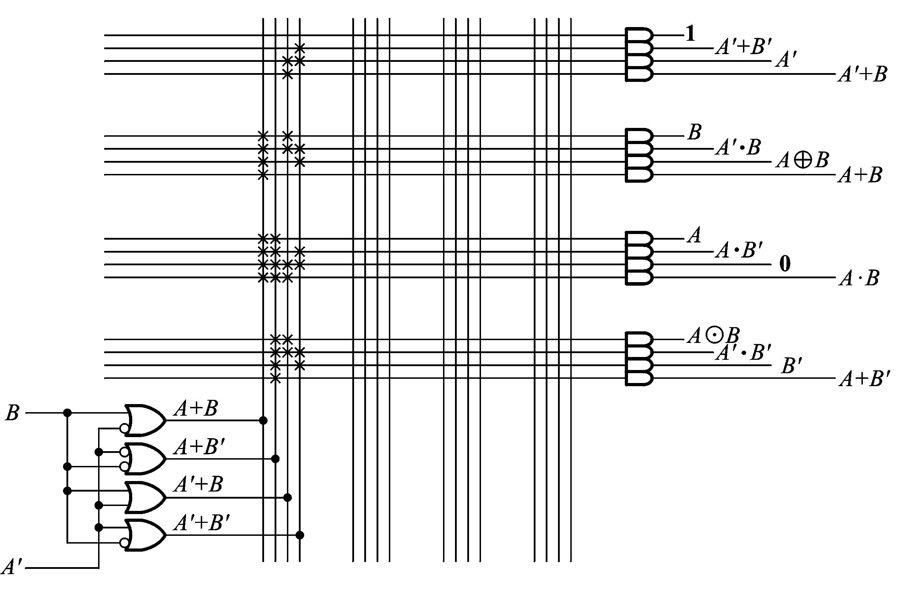
五. 运算反馈结构
时序逻辑电路
可产生A、B的十六种算术、逻辑运算

Slide 14
8.3.3 PAL的应用举例

Slide 15
8.4 通用逻辑阵列 GAL
8.4.1 电路结构形式
可编程“与”阵列 + 固定“或”阵列 + 可编程输出电路
OLMC
编程单元
采用E²CMOS 可改写

Slide 16
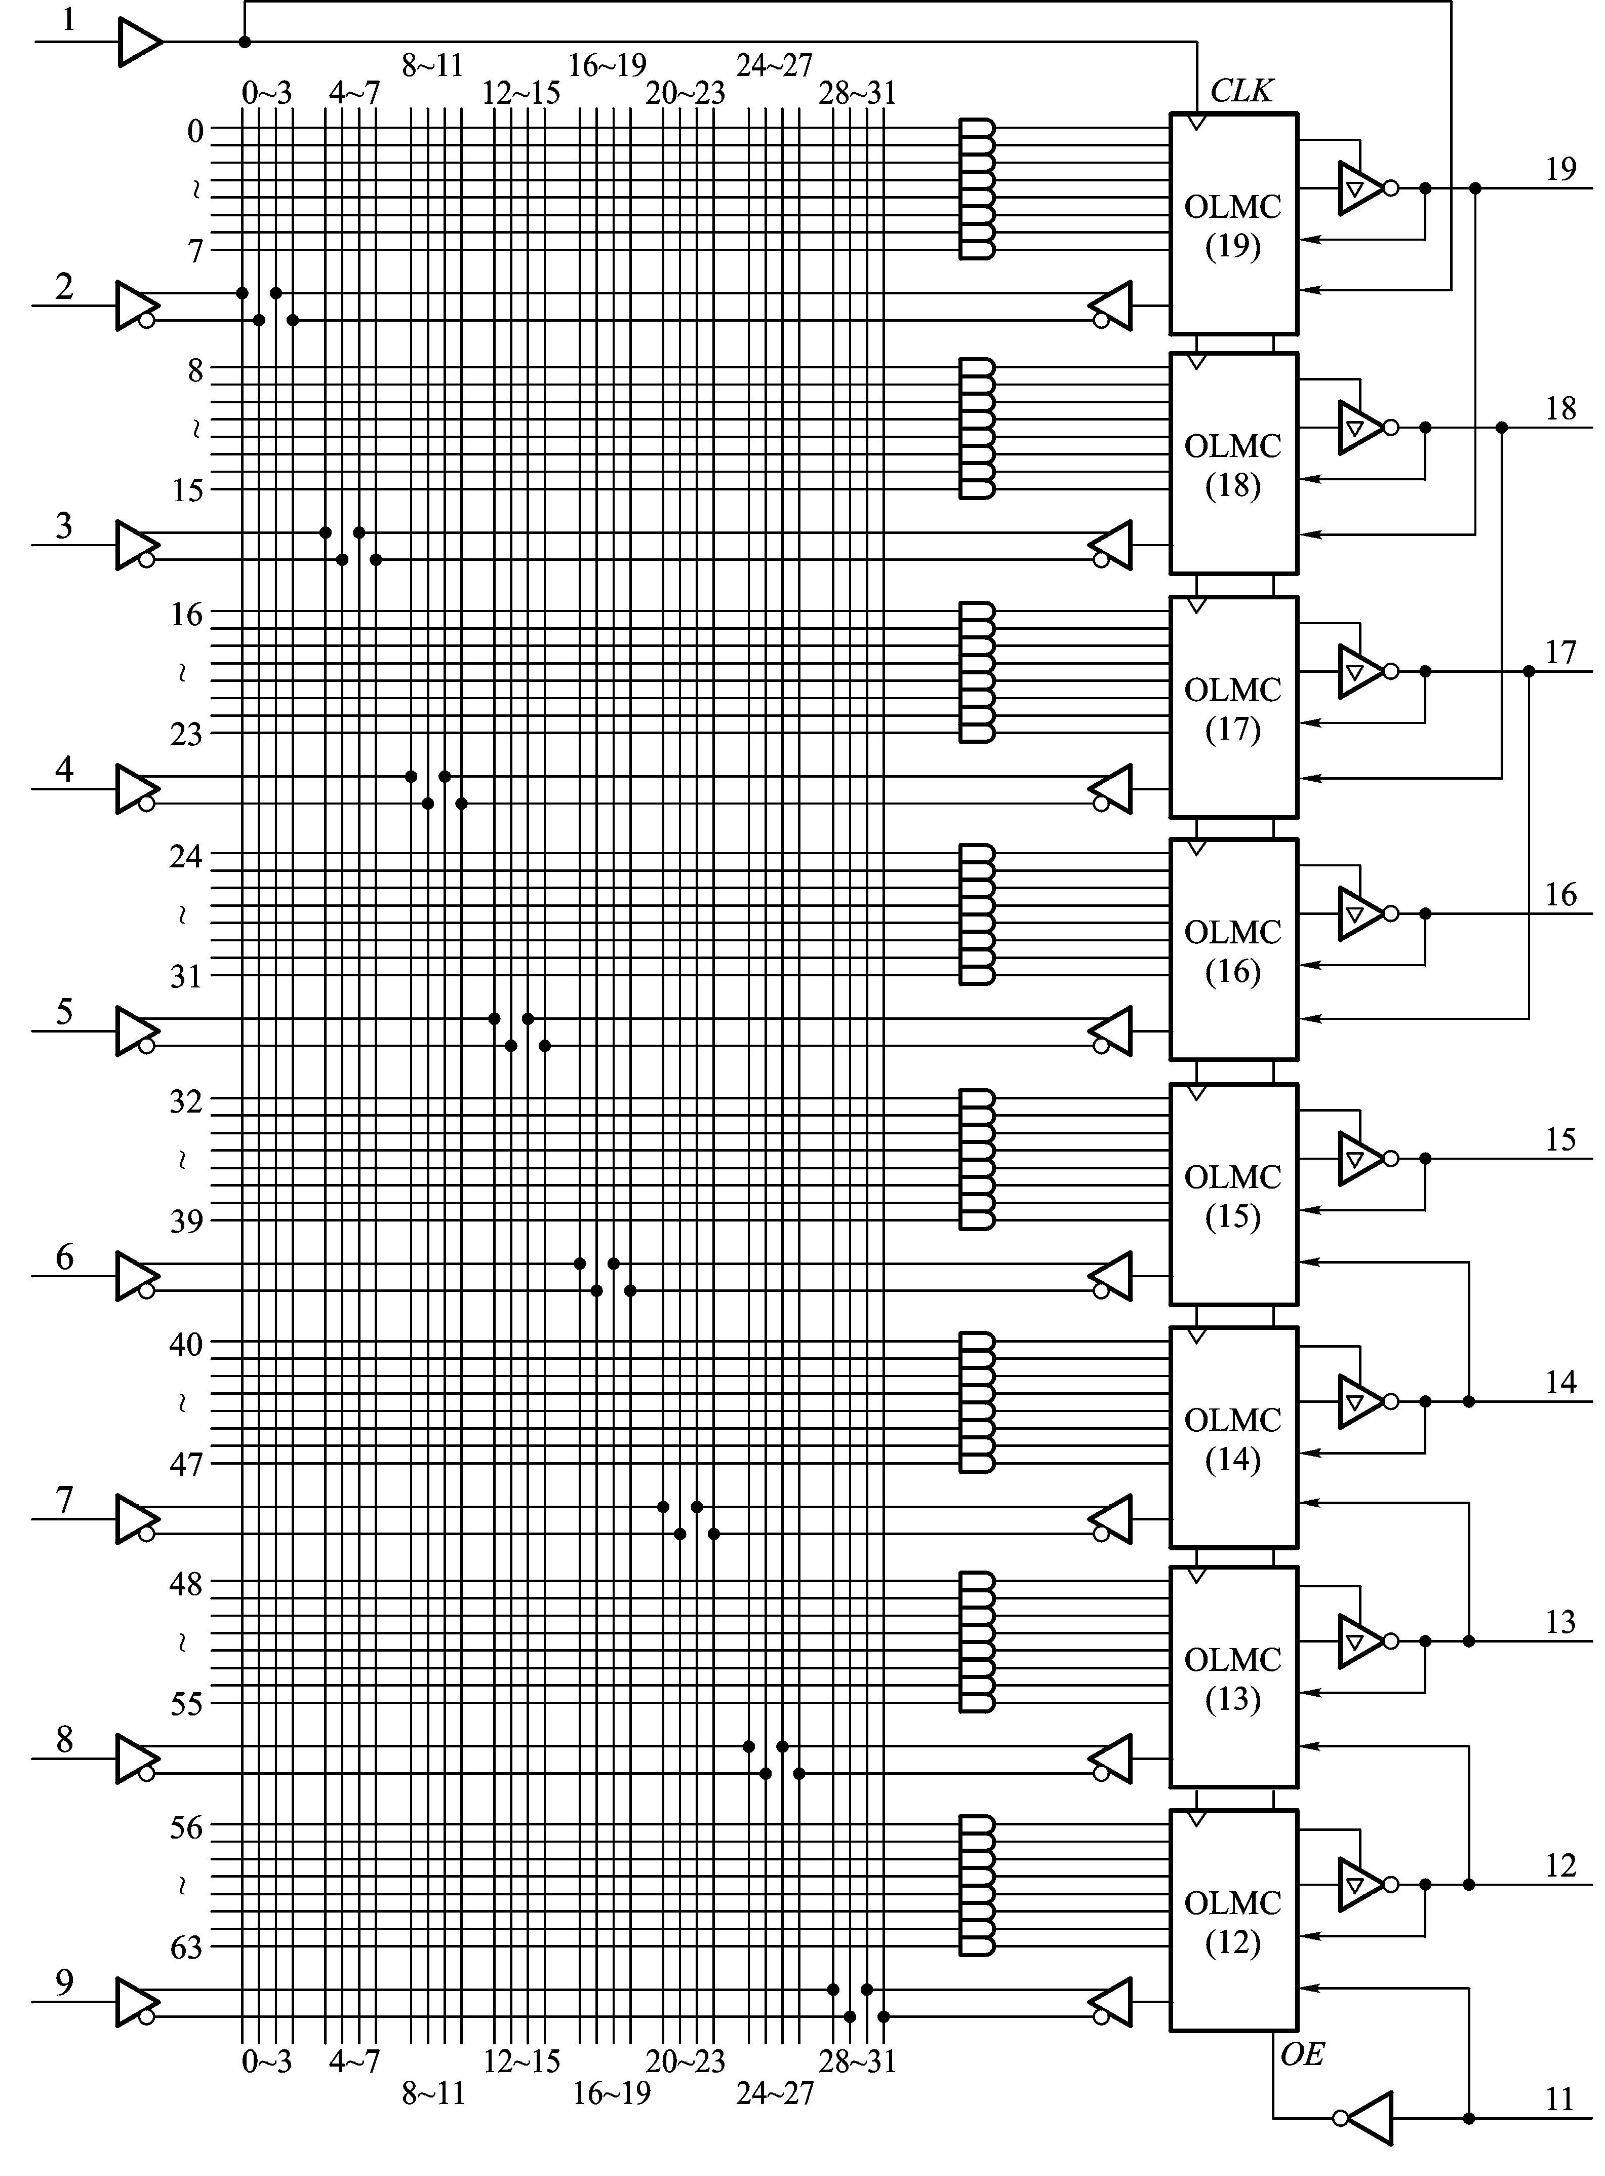
GAL16V8

Slide 17
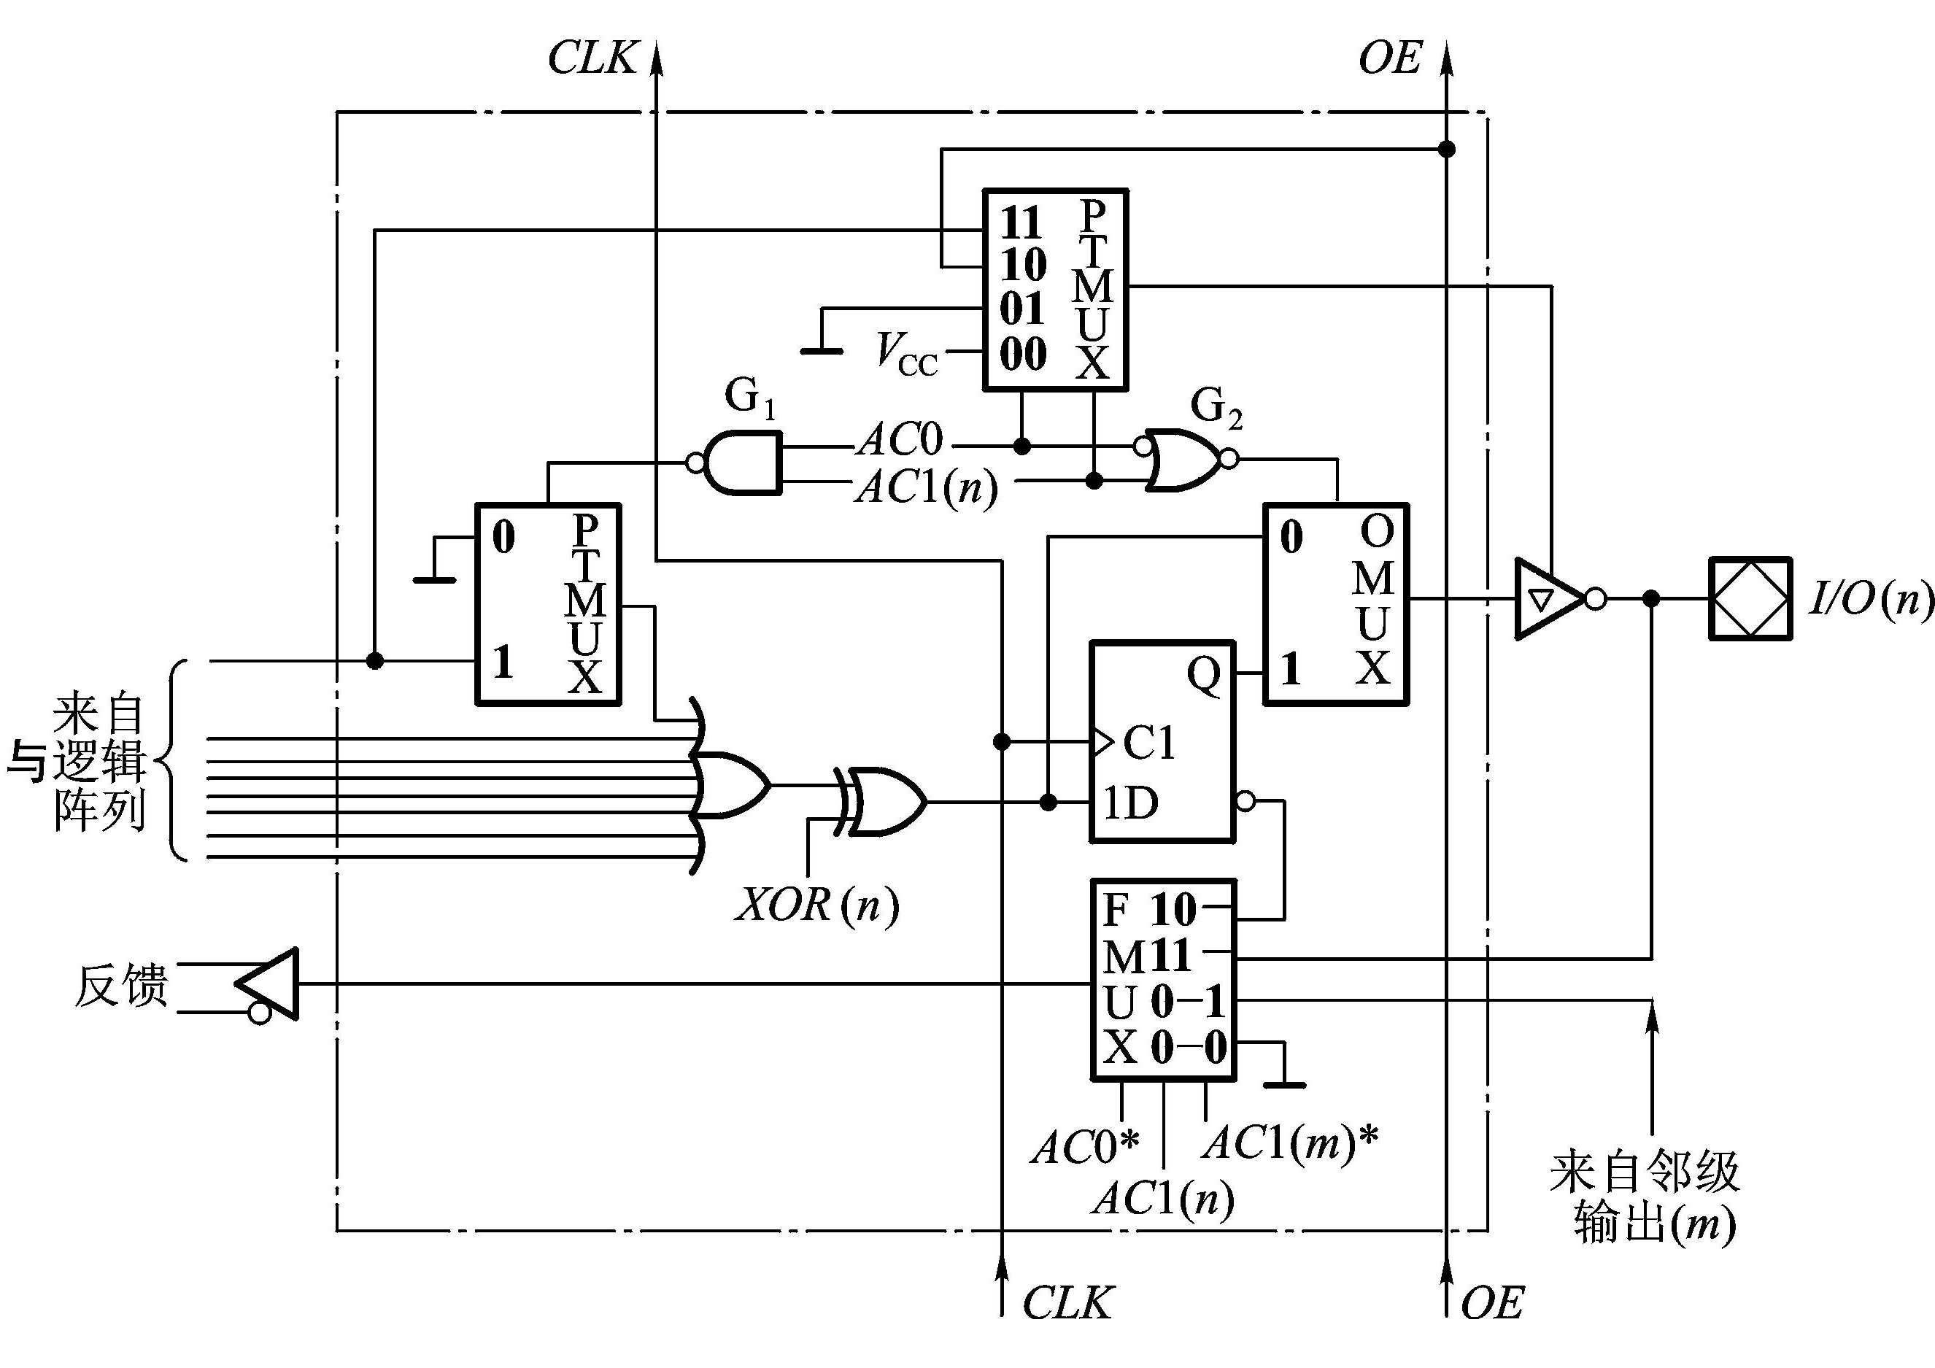
8.4.2 OLMC
数据选择器

Slide 18
8.4.3 GAL的输入和输出特性
GAL是一种较为理想的高输入阻抗器件

Slide 19
GAL输出缓冲级

Slide 20
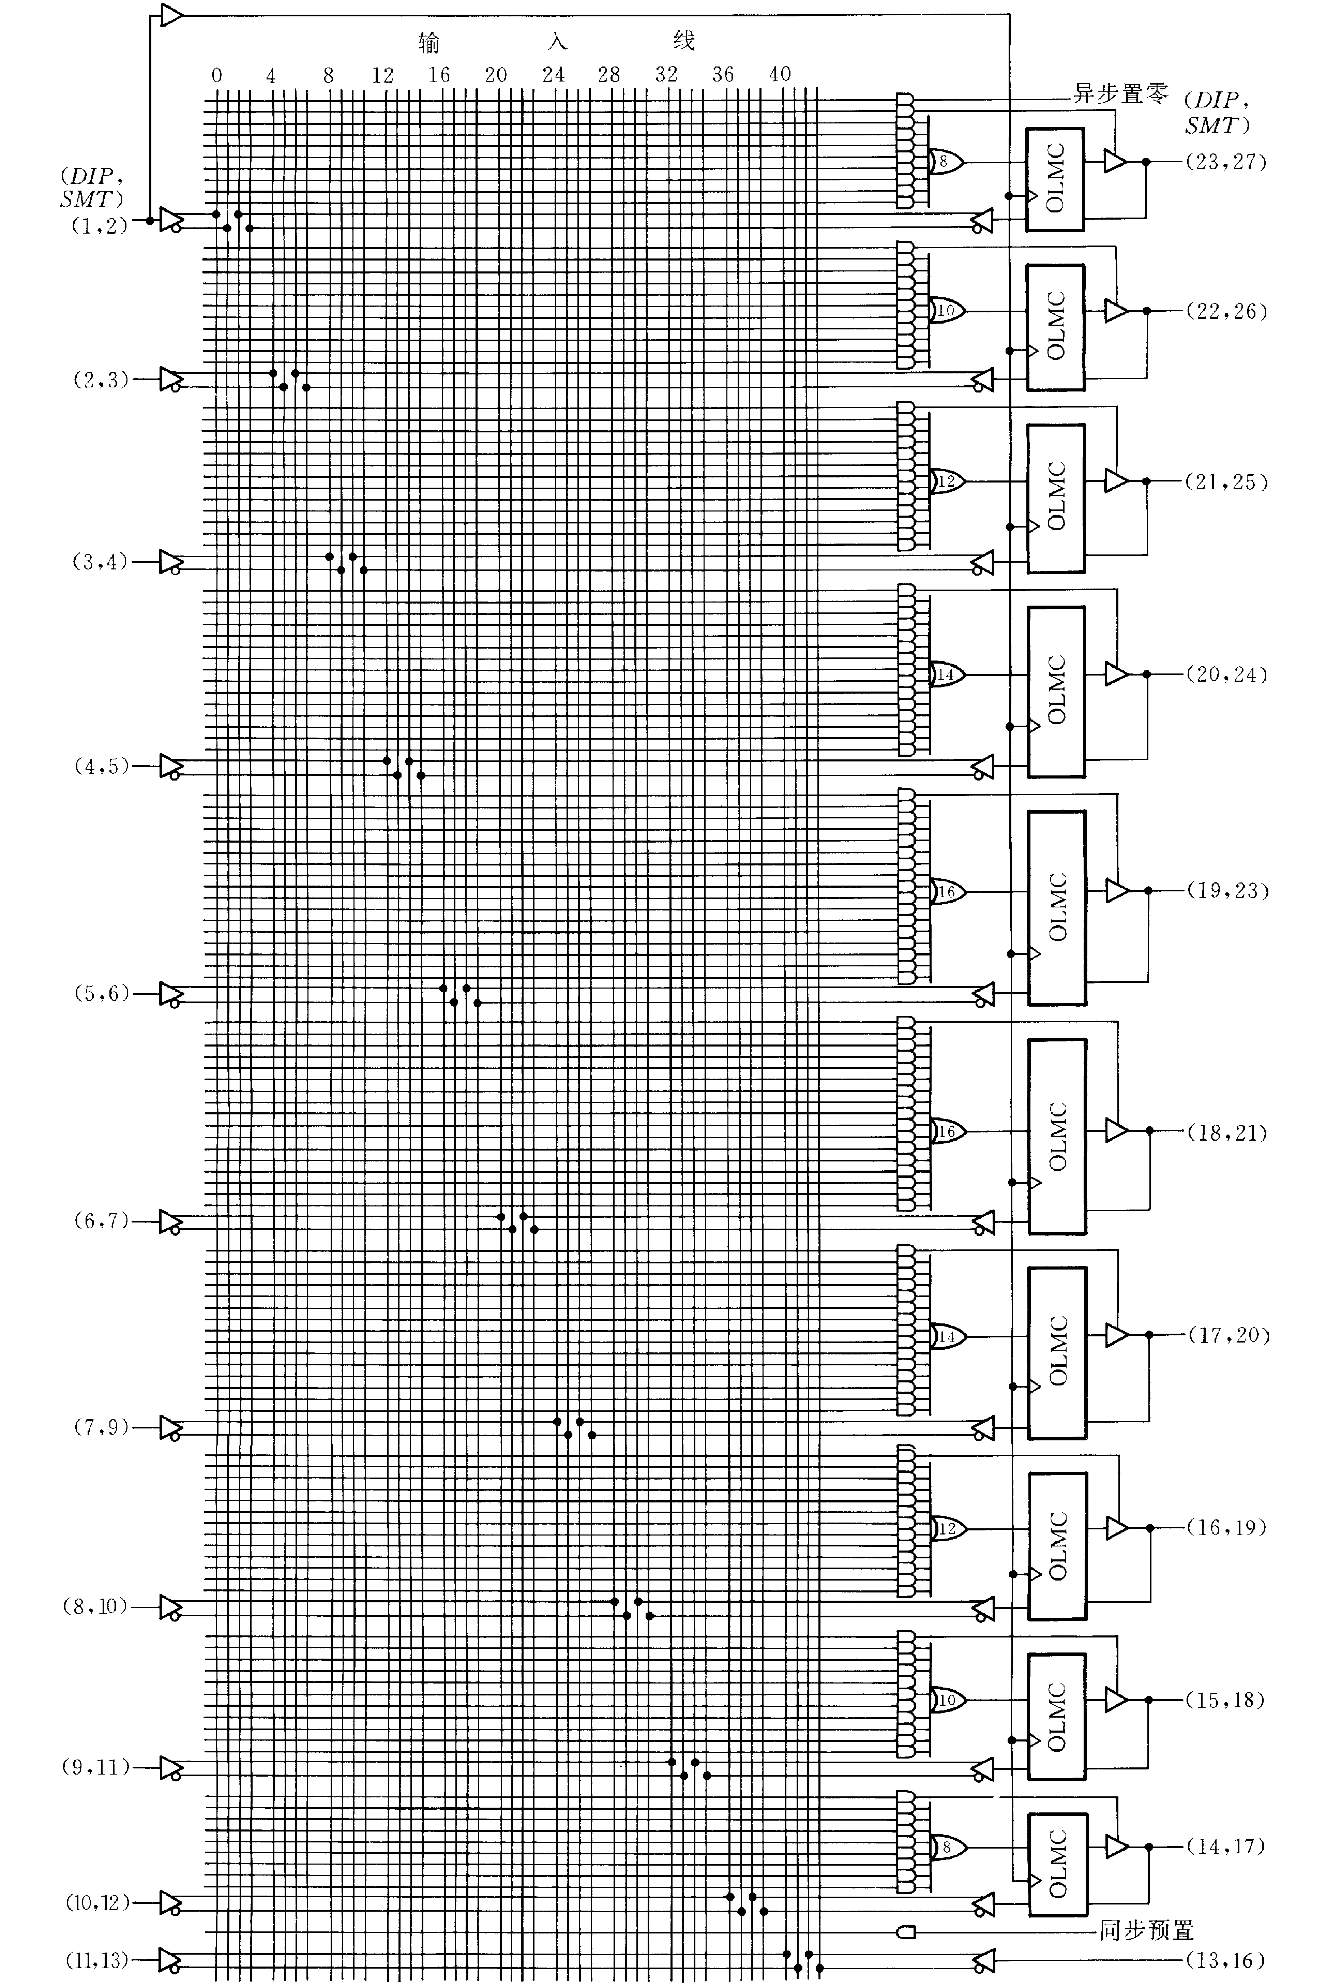
8.5 可擦除的可编程逻辑阵列EPLD
一、结构特点
相当于
“与-或”阵列（PAL） + OLMC
二、采用EPROM工艺
集成度提高

Slide 21
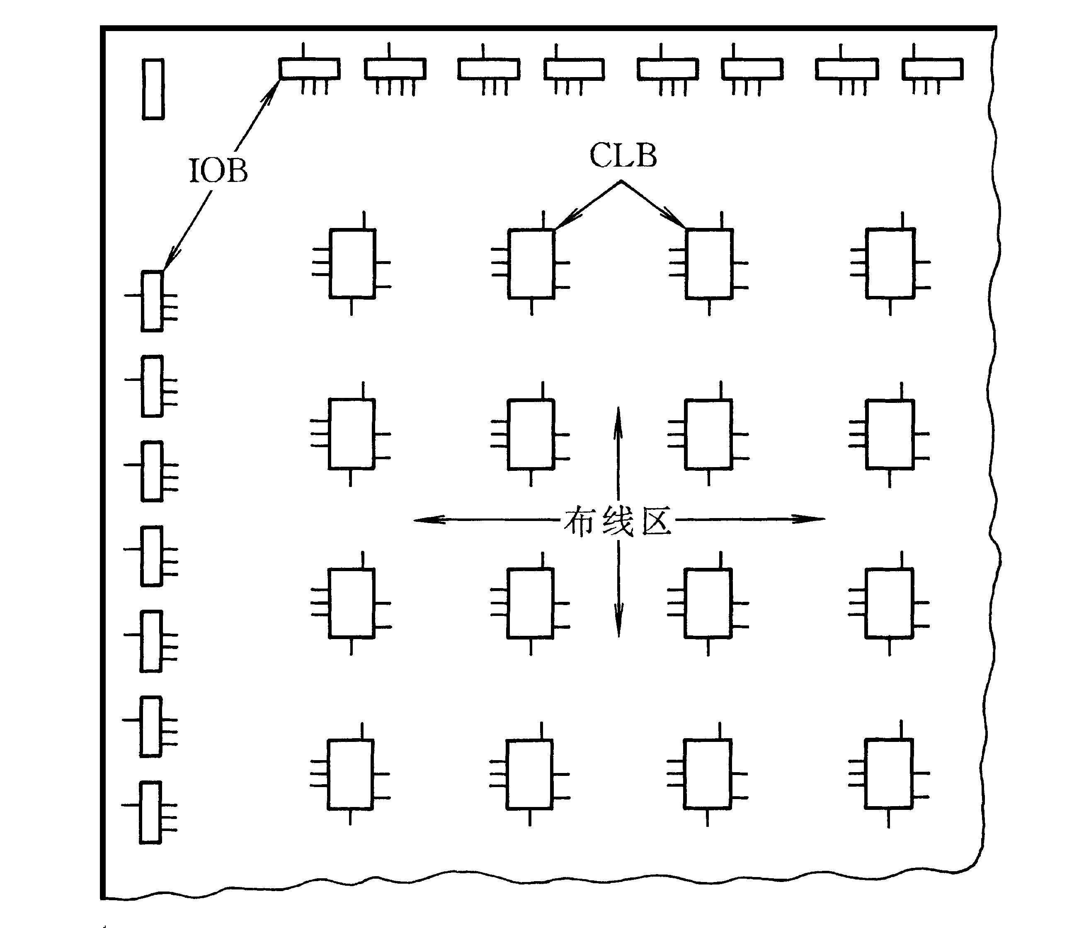
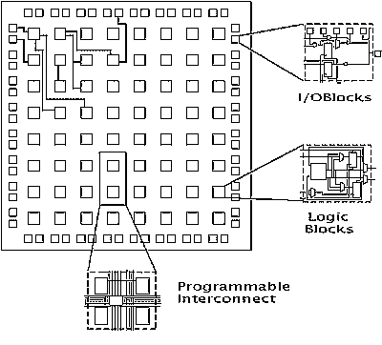
8.7 现场可编程门阵列FPGA
一、基本结构
1. IOB
2. CLB
3. 互连资源
4. SRAM

Slide 22
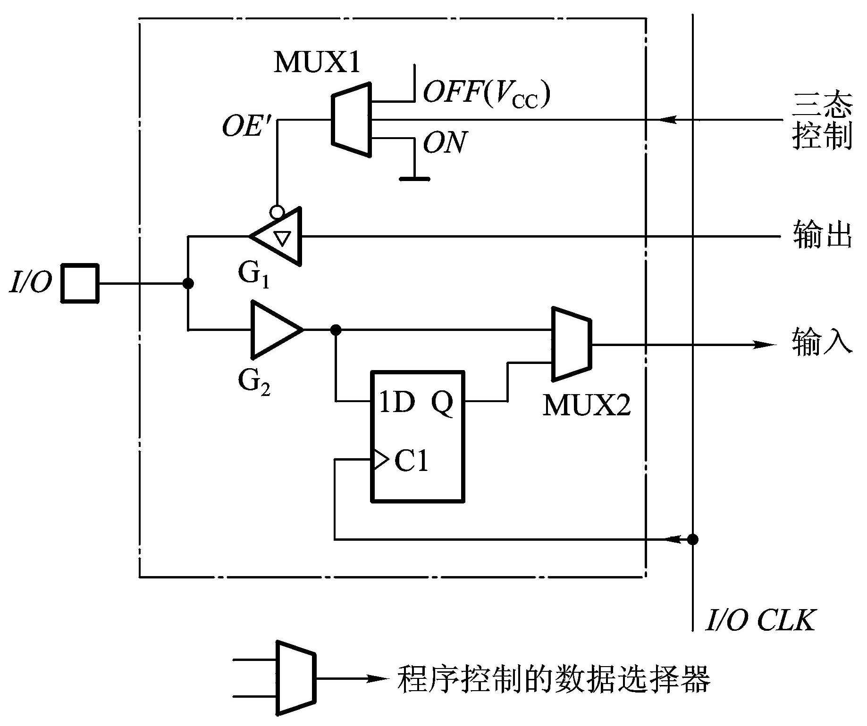
1. IOB
可以设置为输入/输出；
输入时可设置为：同步（经触发器）
异步（不经触发器）

Slide 23
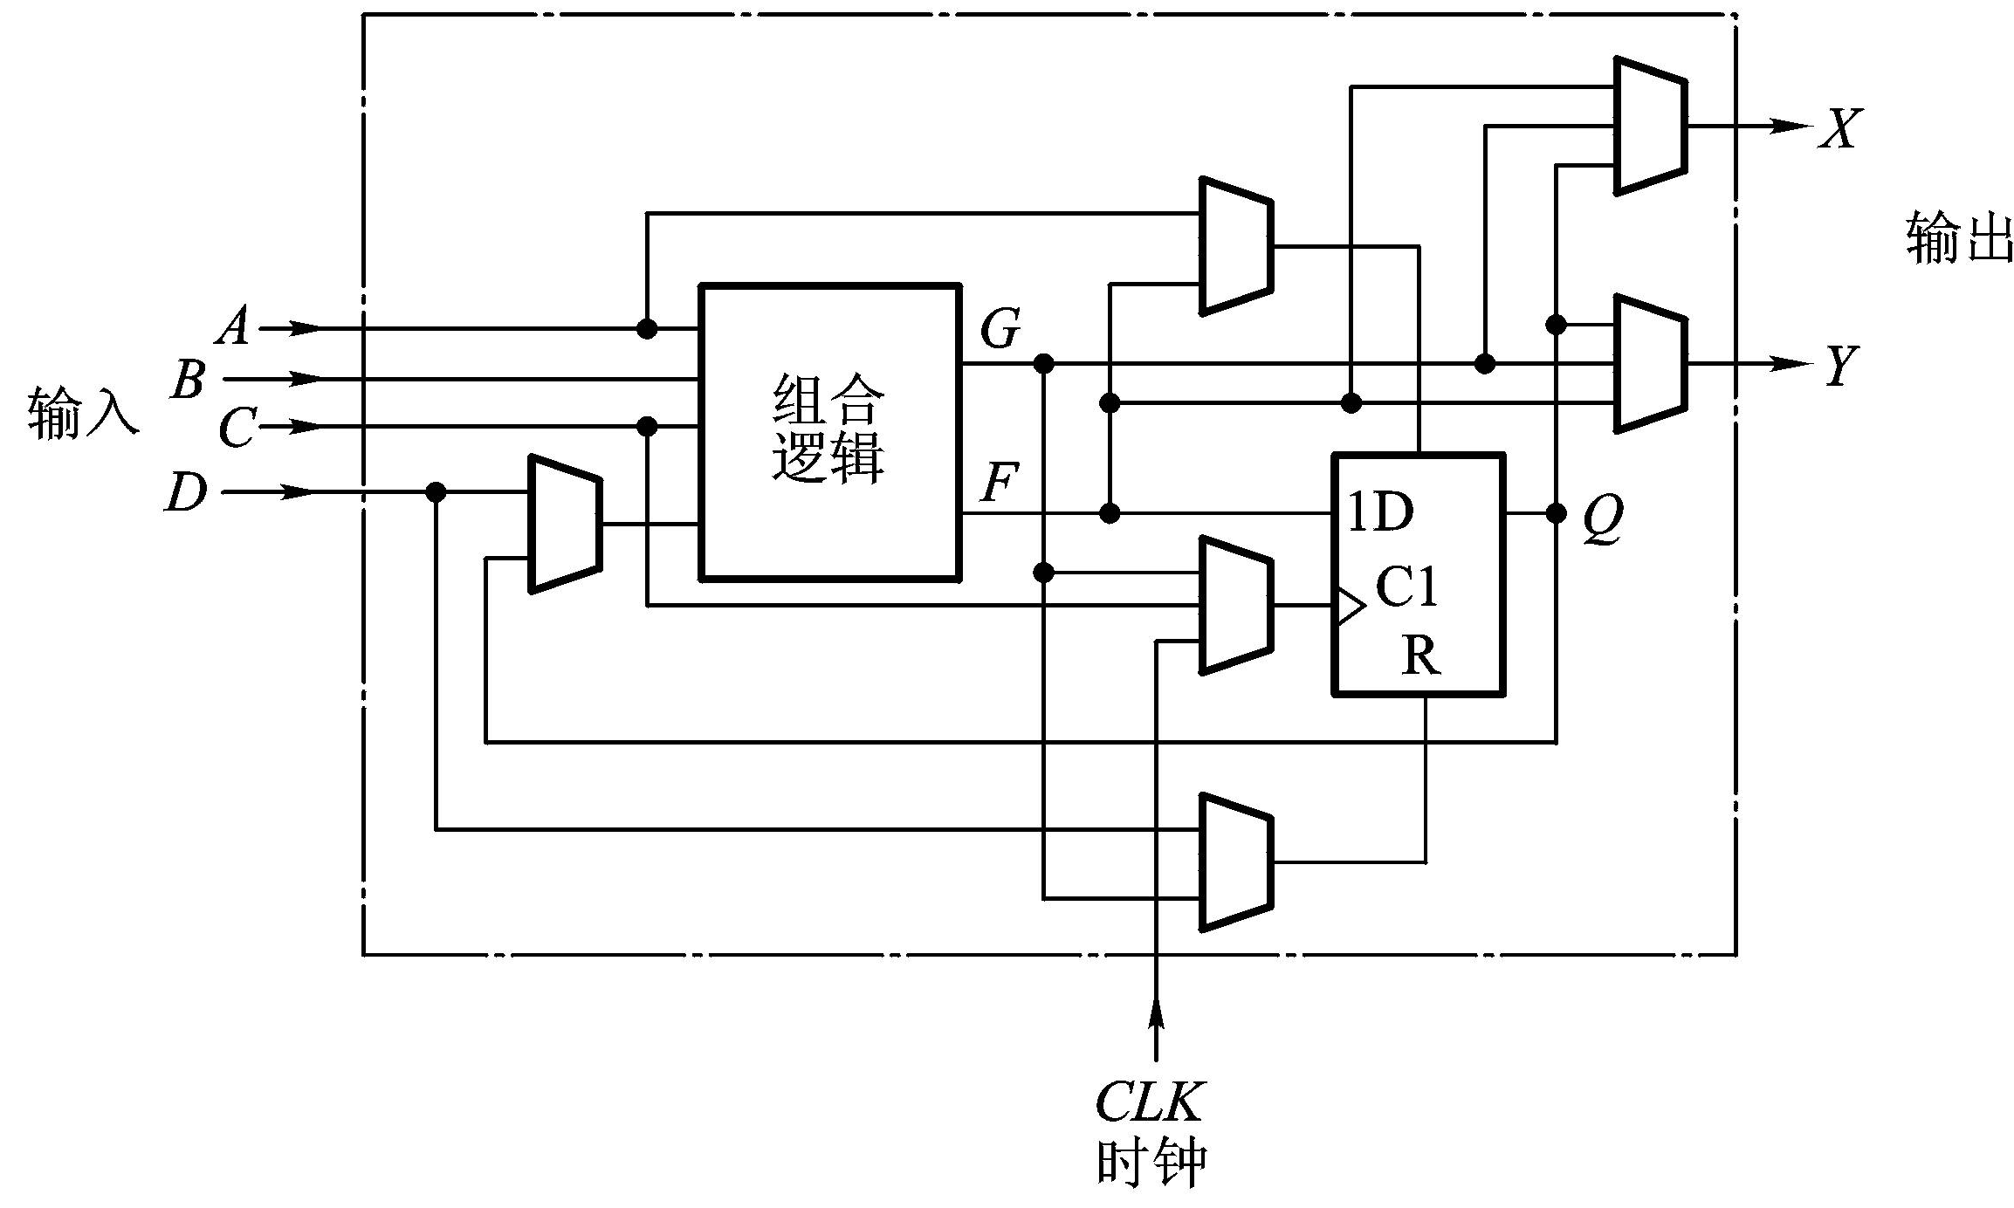
2. CLB
本身包含了组合电路和触发器，可构成小的时序电路
将许多CLB组合起来，可形成大系统

Slide 24
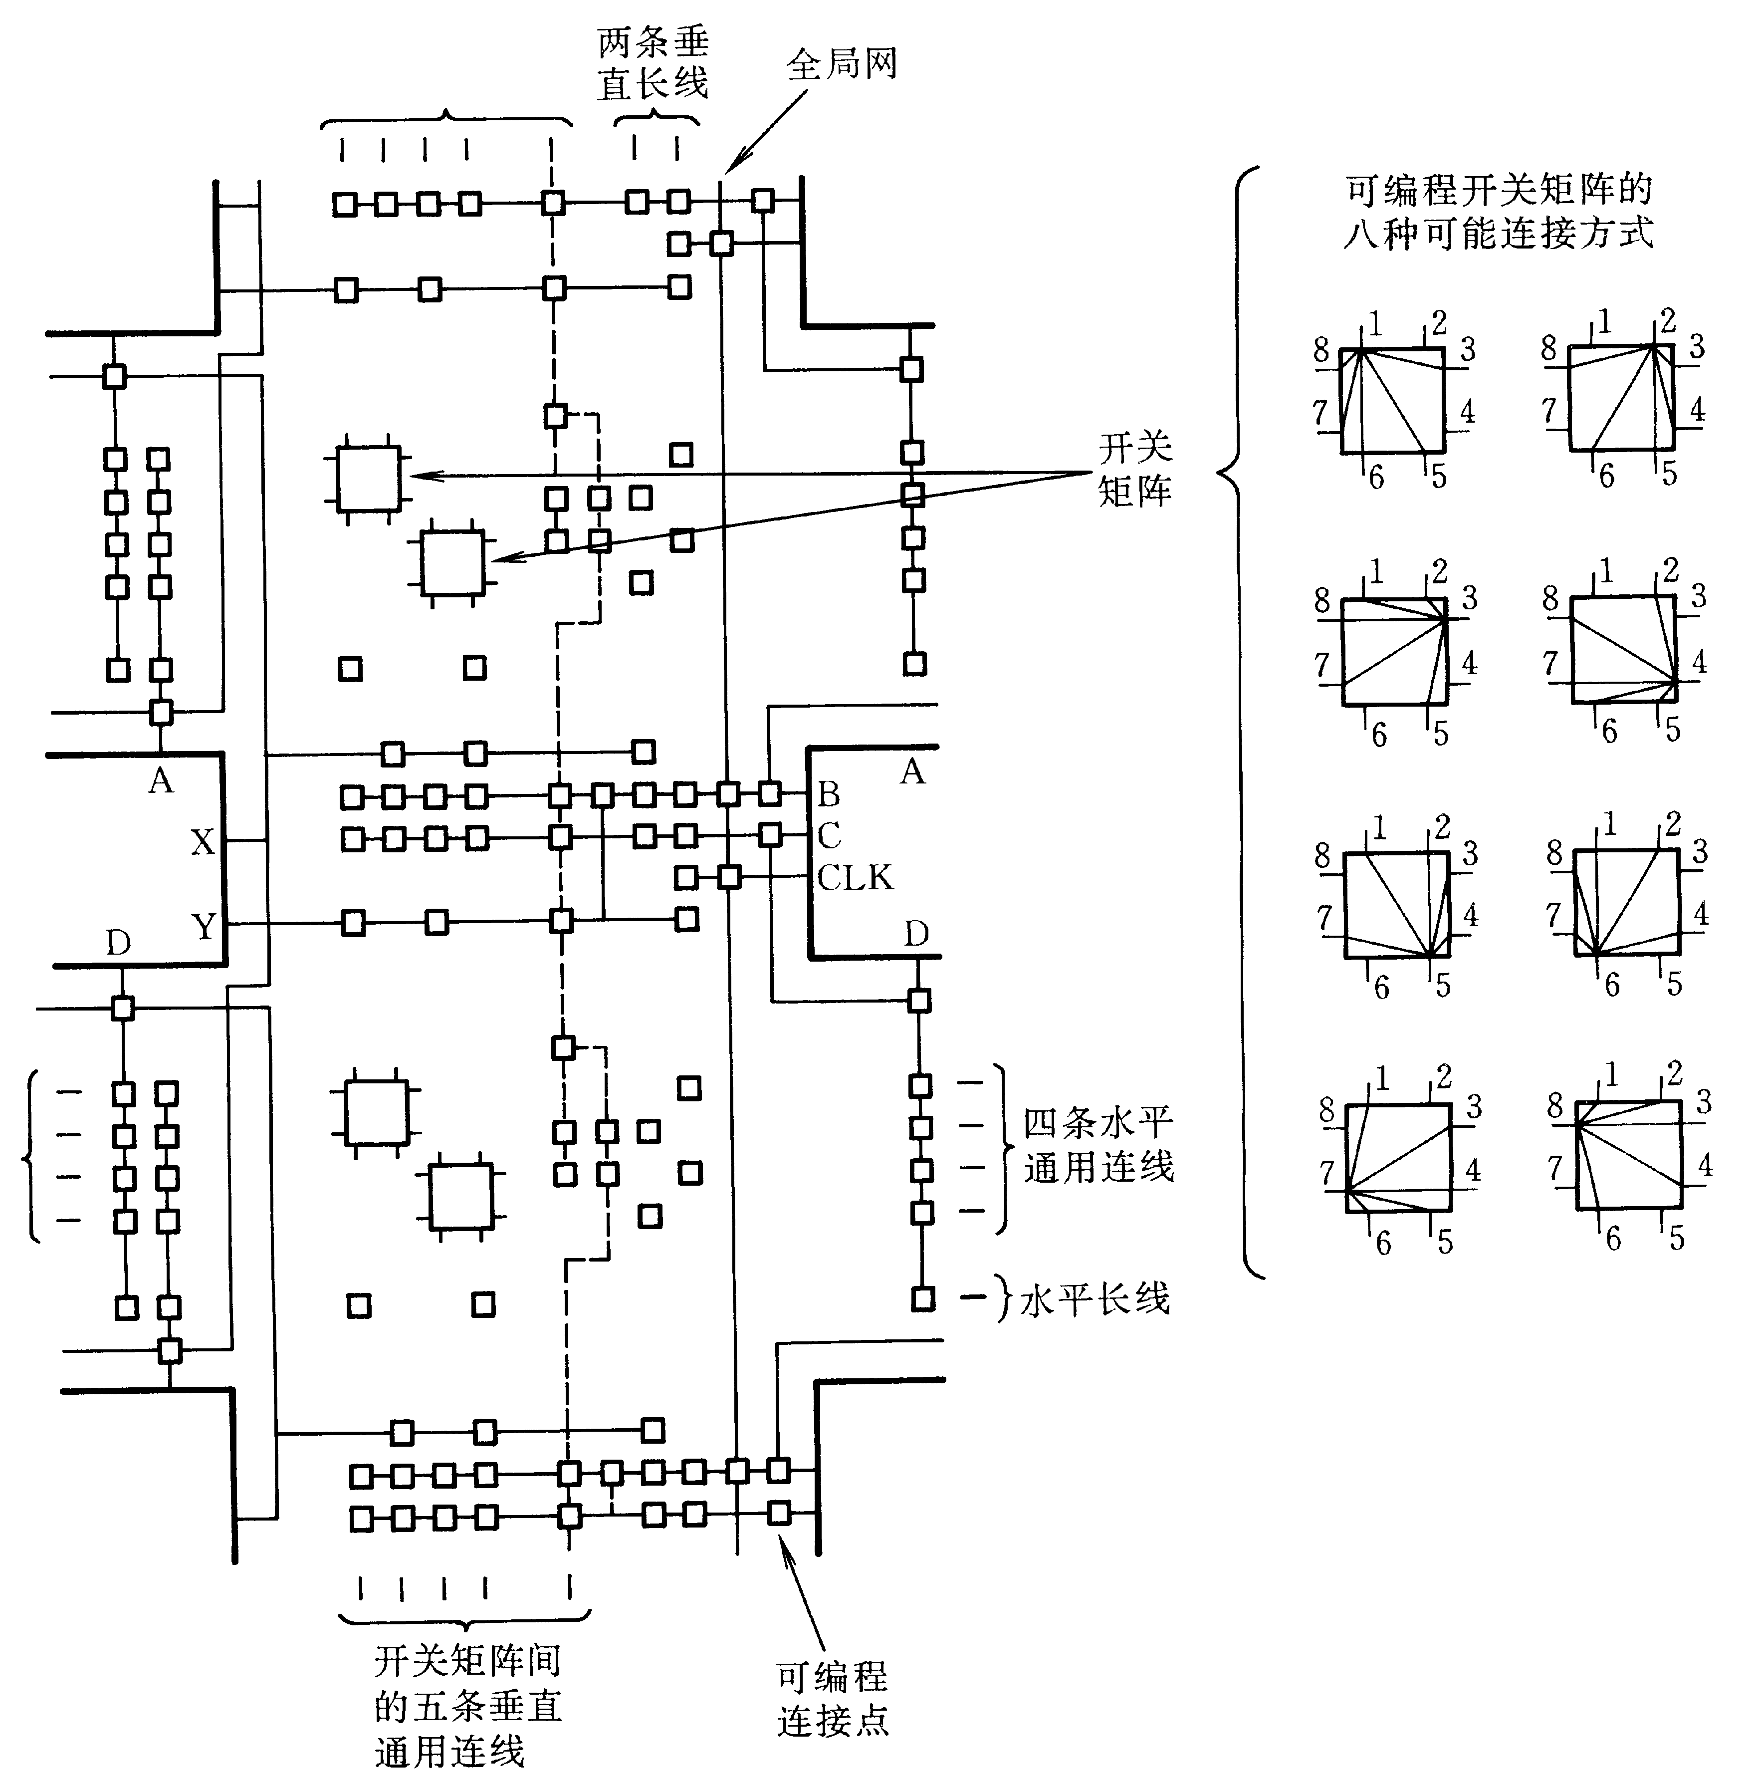
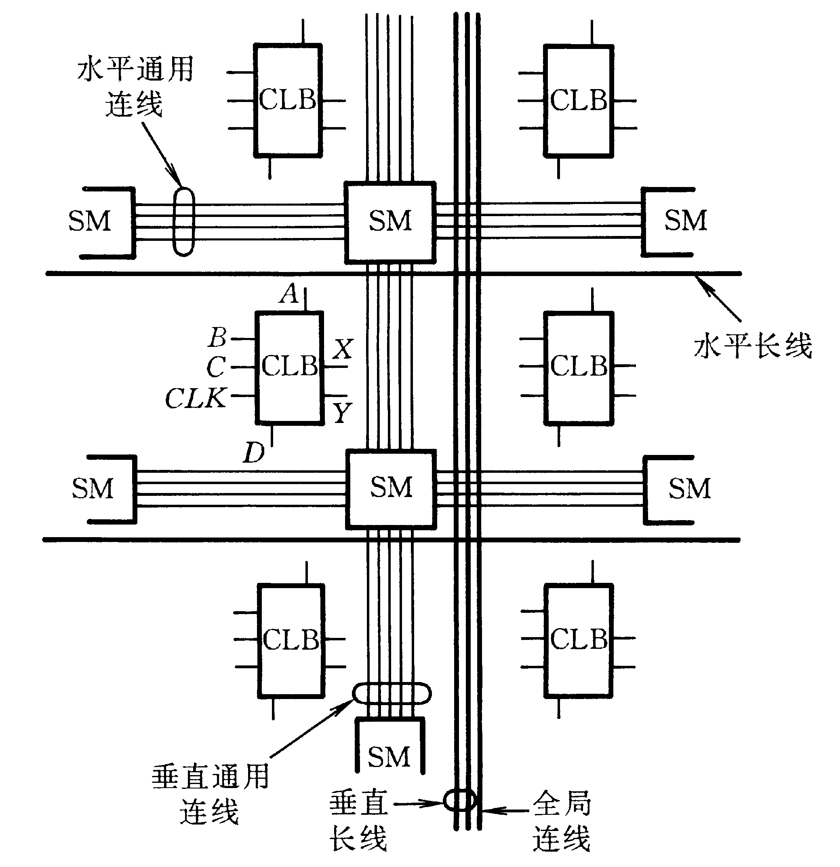
3. 互连资源

Slide 25
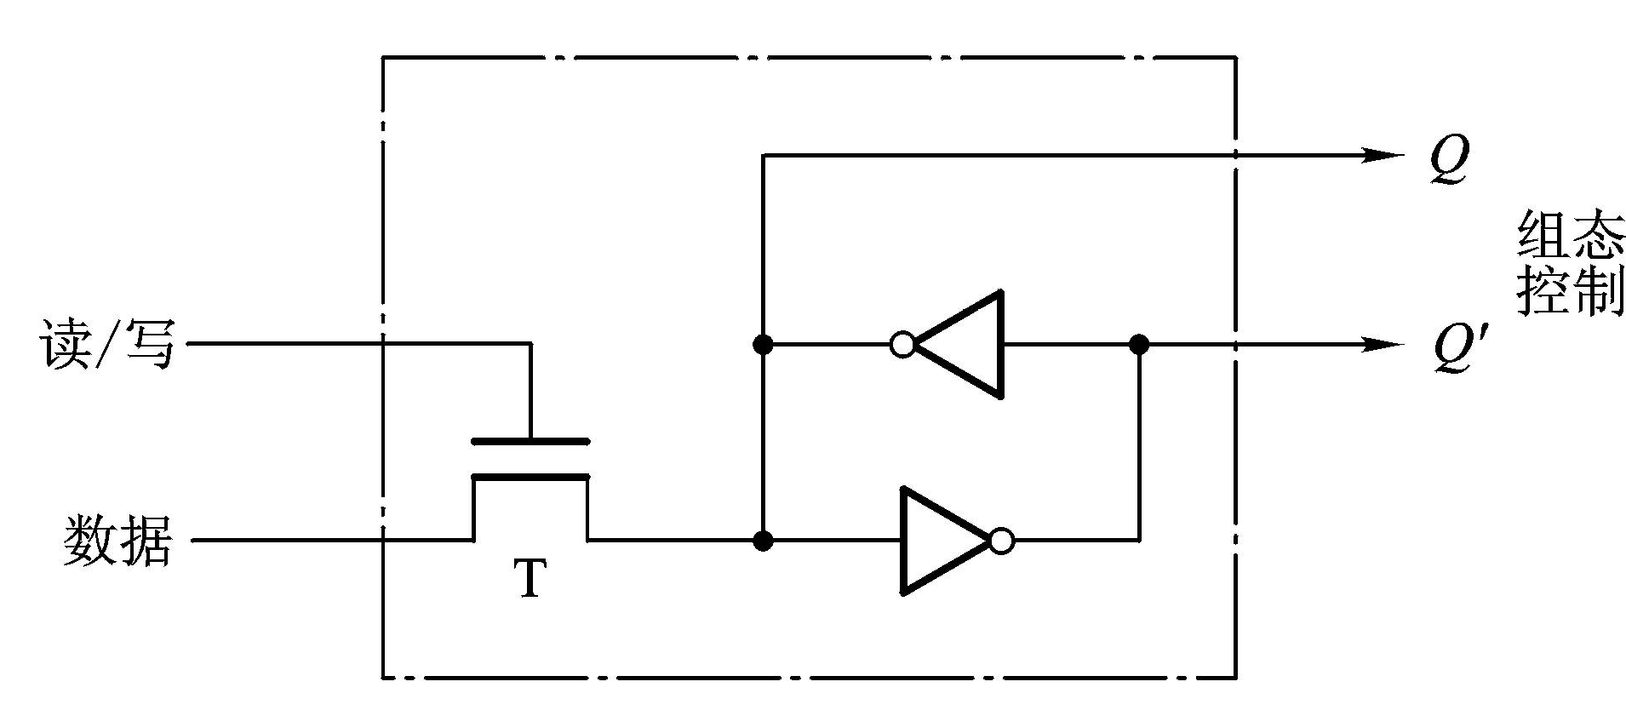
4. SRAM
分布式
每一位触发器控制一个编程点

Slide 26
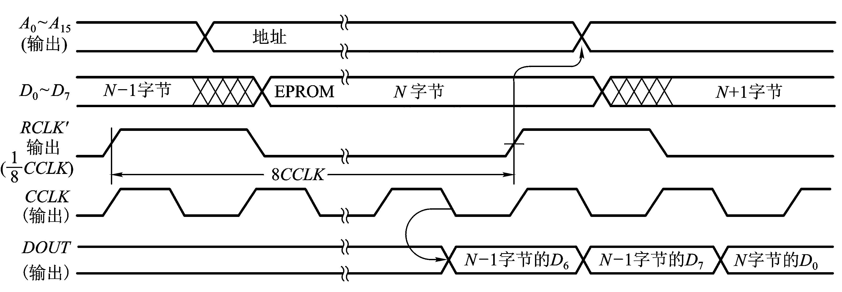
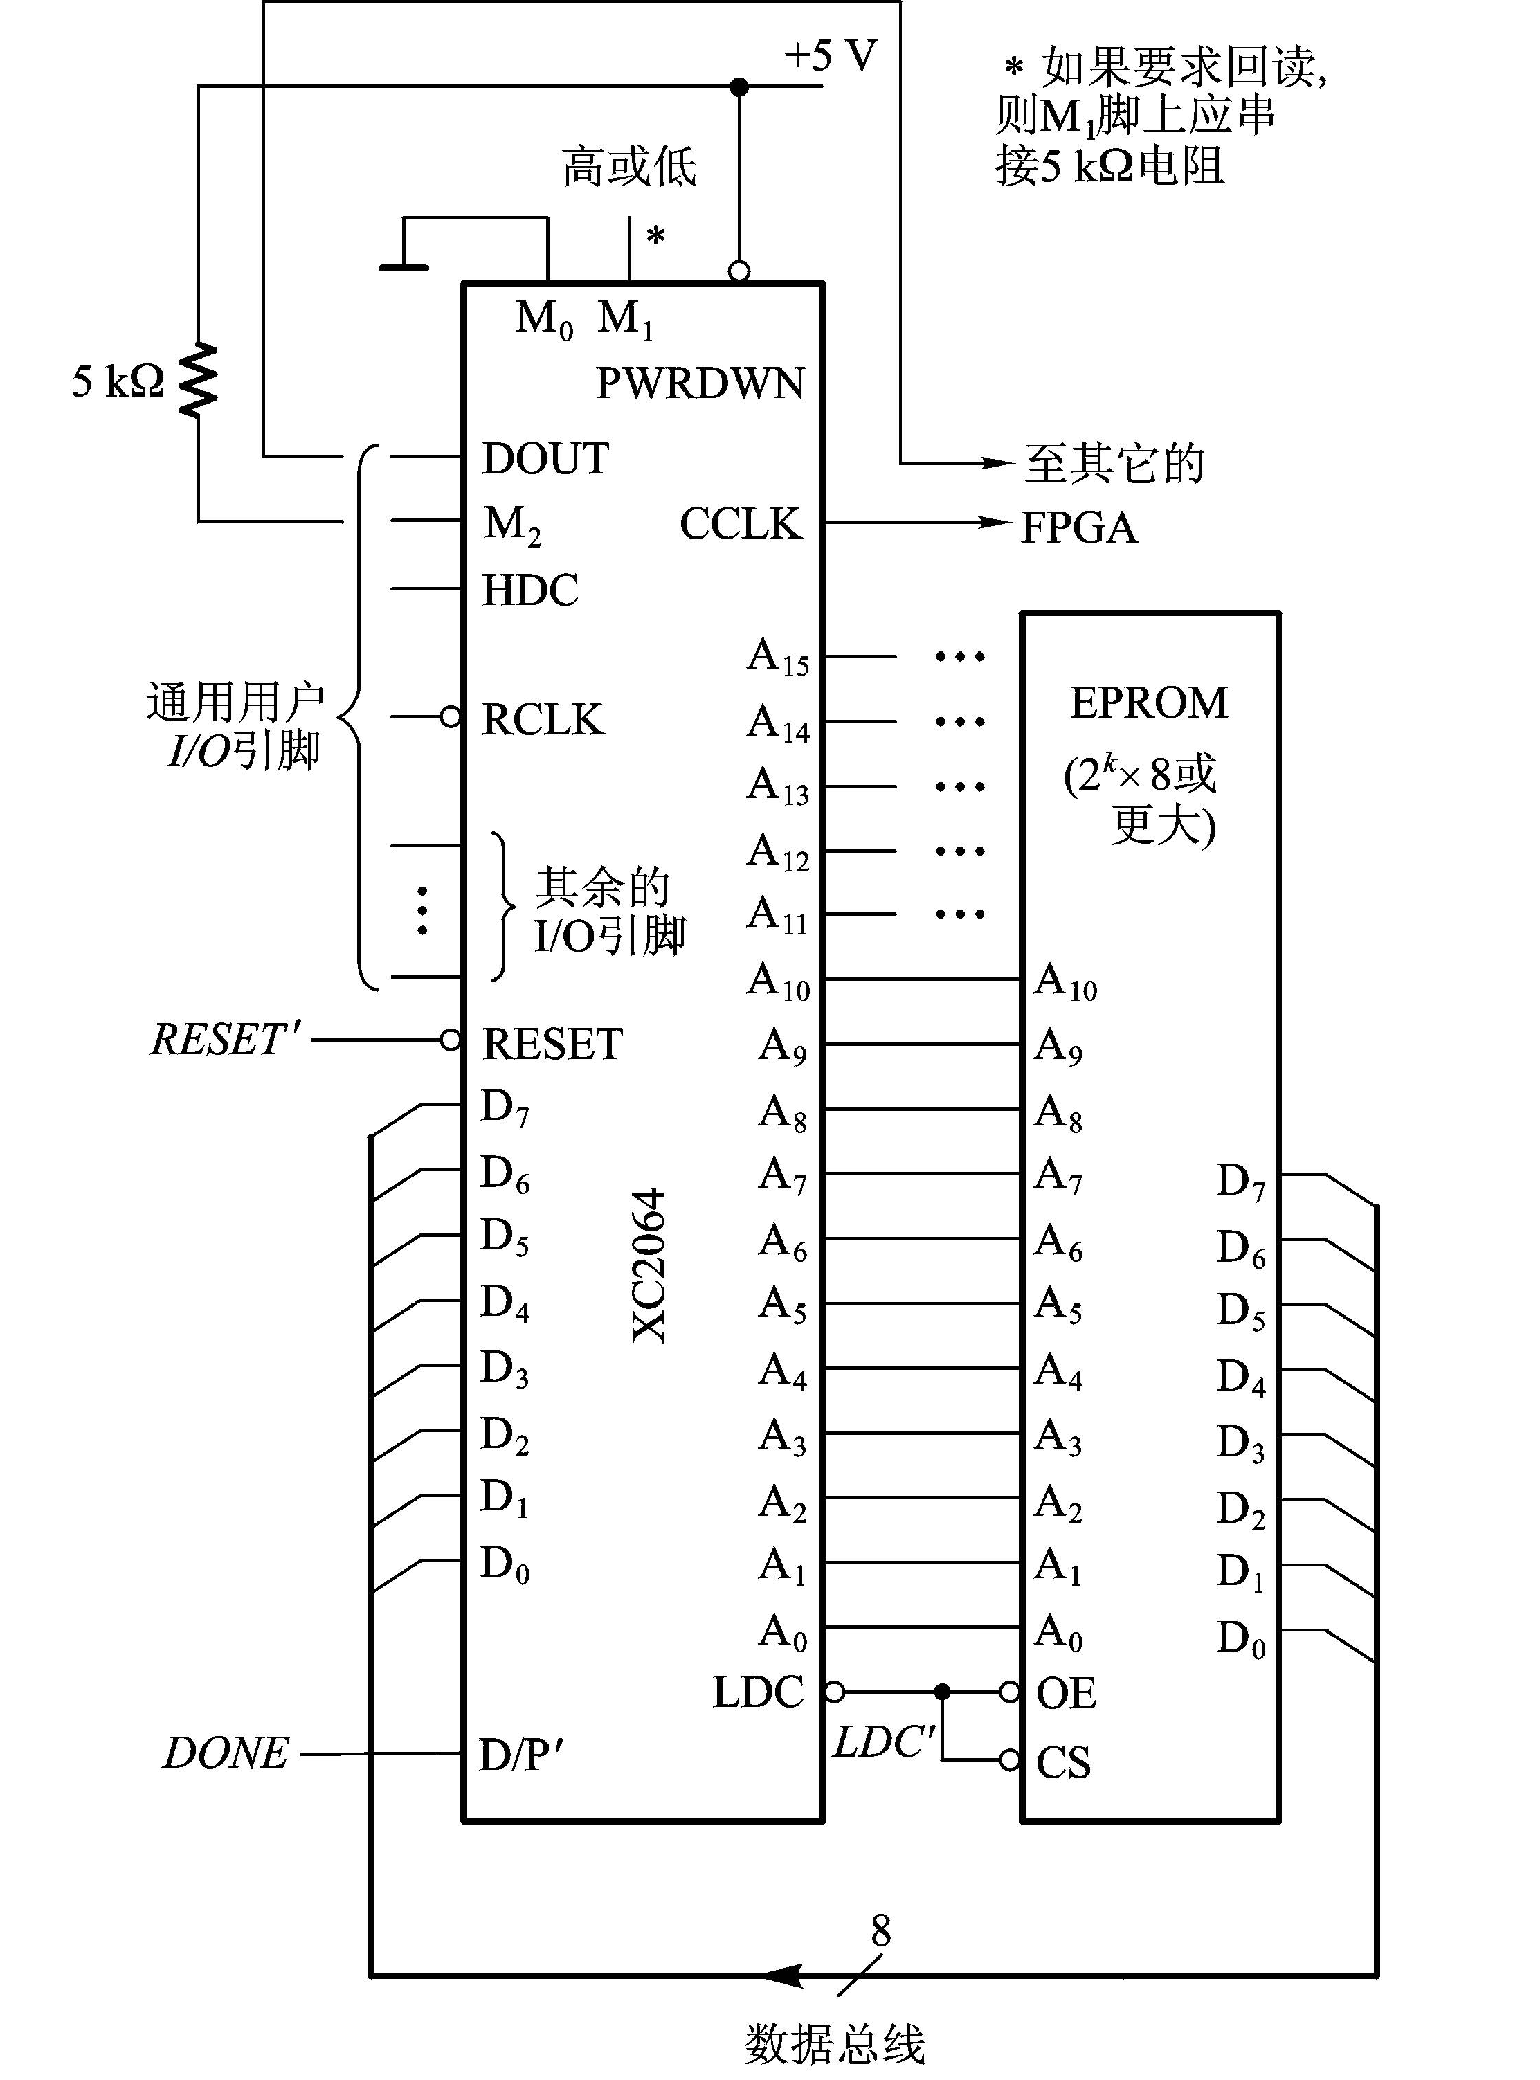
二、编程数据的装载
数据可先放在EPROM或PC机中
通电后，自行启动FPGA内部的一个时序控制逻辑电路，将在EPROM中存放的数据读入FPGA的SRAM中
“装载”结束后，进入编程设定的工作状态
！！每次停电后，SRAM中数据消失
下次工作仍需重新装载

Slide 27
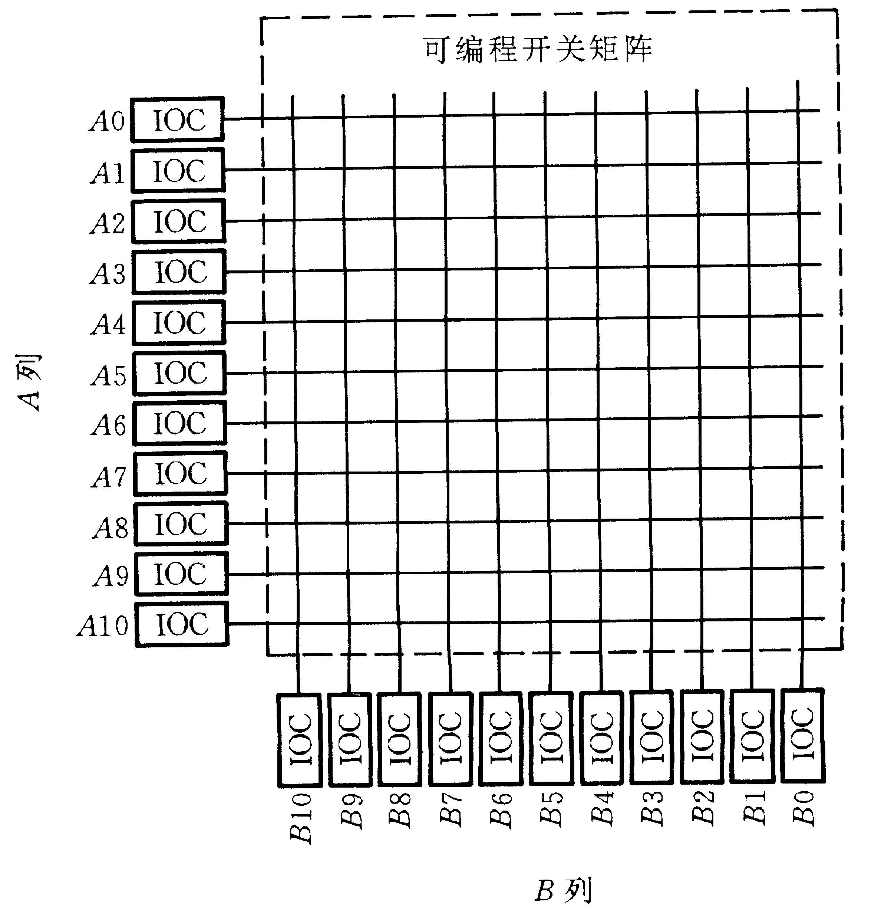
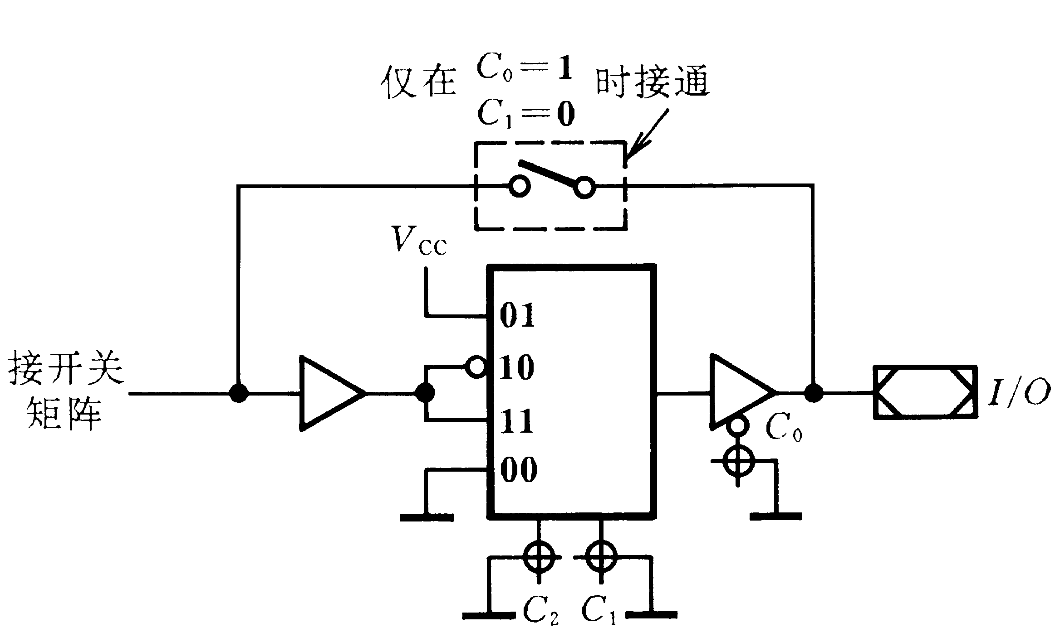
8.8 在系统可编程通用数字开关（ispGDS）
ispGDS22的结构框图

Slide 28
8.9 PLD的编程
以上各种PLD均需离线进行编程操作，使用开发系统
一、开发系统
硬件：计算机+编程器
软件：开发环境（软件平台）
VHDL, Verilog
真值表，方程式，电路逻辑图（Schematic）
状态转换图（ FSM）

Slide 29
二、步骤
抽象（系统设计采用Top-Down的设计方法）
选定PLD
选定开发系统
编写源程序（或输入文件）
调试，运行仿真，产生下载文件
下载
测试

Slide 30
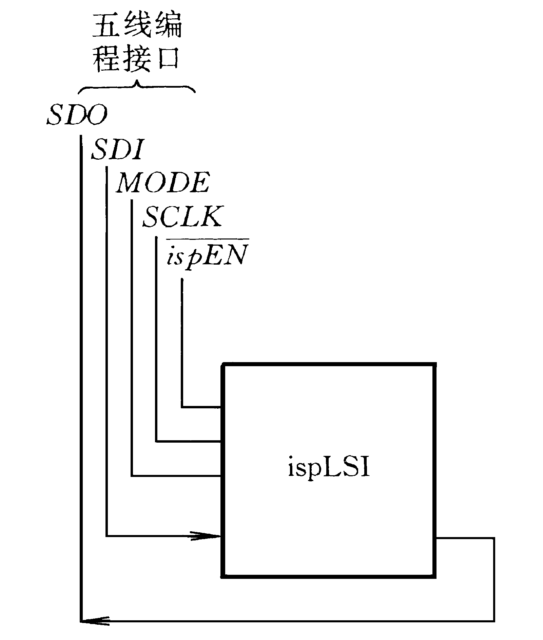
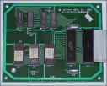
isp器件的编程接口（Lattice）
开发
环境
使用ispPLD的优点：
*不再需要专用编程器
*为硬件的软件化提供可能
*为实现硬件的远程构建提供可能

